Slide 1
कैलिफोर्निया कोड ऑफ रेग्युलेशन्स,
टाइटल 23, डिवीजन 3, चैप्टर 16 का पुनर्लेखन
डिवीजन ऑफ वाटर क्वालिटी
पतझड़ 2025
कैलिफोर्निया वाटर बोर्ड्स
Notes:
यहां आने के लिए आपका धन्यवाद। यह कैलिफोर्निया कोड ऑफ रेग्युलेशन्स, टाइटल 23, डिवीजन 3, चैप्टर 16 (UST रेग्युलेशन्स) पुनर्लेखन को शामिल करने वाला सूचनात्मक प्रस्तुतिकरण है। शामिल किए गए विषयों में शामिल हैं, परिभाषाएं, रिकॉर्ड रखना, साइट विशेष भिन्नताएं, लाइसेंसिंग, निर्माण, निरीक्षण तथा परीक्षण शर्तें, रिलीज रिपोर्टिंग में बदलाव, भूतल भंडारण टैंक (UST) समापन संबंधी शर्तें, परमिट शर्तें और सुधारात्मक कार्रवाई संबंधी शर्तें। पुनर्लेखन में भूतल भंडारण टैंकों की अगली जेनरेशन को शामिल किया गया है।

Slide 2

अस्वीकरण
2
विनियम 3 सितम्बर, 2025 को स्टेट वाटर बोर्ड द्वारा अपनाए गए थे और इस समय ऑफिस ऑफ एडमिनिस्ट्रेटिव लॉ द्वारा समीक्षा के अधीन हैं।
विनियम 1 जनवरी, 2026 को प्रभावी होंगे।
स्टाफ मार्गदर्शन दस्तावेज और UST फार्मों को पूरा करने के लिए निर्देश तैयार कर रहा है।
अपडेट की गई UST उल्लंघन लाइब्रेरी इस समय CUPA स्टाफ के लिए उपलब्ध है।
Notes:
ये विनियम अपनाए जाने के लिए 3 सितम्बर की बोर्ड मीटिंग में राज्य जल बोर्ड के समक्ष लाए गए थे, और इस समय OAL नियम-निर्माण की समीक्षा कर रही है।
विनियम 1 जनवरी, 2026 को प्रभावी होंगे।
विनियमों के प्रभावी होने से पहले अपडेट किए गए मार्गदर्शन पत्र मौजूद होंगे। इसके अलावा, फार्मों को पूरा करने के लिए निर्देश मौजूद होंगे।
उल्लंघन लाइब्रेरी को अपडेट किया गया है और यह CUPA (इसका उच्चारण कू-पा है) स्टाफ के लिए संदर्भ हेतु उपलब्ध है।

Slide 3
प्रस्तावित संगठन
3
आर्टिकल 1: शब्दों, छूटों की और रिकॉर्ड रखने संबंधी परिभाषा
आर्टिकल 2: साइट-विशेष भिन्नता प्रक्रियाएं और अतिरिक्त निर्माण मानक
आर्टिकल 3: स्पष्टीकरण, लाइसेंसिंग और प्रशिक्षण संबंधी शर्तें
आर्टिकल 4: डिजाइन निर्माण और परिचालन संबंधी शर्तें
आर्टिकल 5: निरीक्षण संबंधी शर्तें
आर्टिकल 6: परीक्षण संबंधी शर्तें
Notes:
एकल-दीवार वाले भूमिगत भंडारण टैंक के लिए सभी संदर्भों को प्रस्तावित विनियमों से हटा दिया गया है क्योंकि उनको 31 दिसम्बर, 2025 तक स्थायी रूप से बंद किया जाना आवश्यक हैं। यहां नए चैप्टर के प्रस्तावित संगठन का उदाहरण दिया गया है।
आर्टिकल 1 में शब्दों, छूटों की और रिकॉर्ड रखने संबंधी परिभाषाओं को शामिल किया गया है।
आर्टिकल 2 में साइट-विशेष भिन्नता शर्तों और अतिरिक्त निर्माण मानकों को प्राप्त करने के लिए प्रक्रियाओं को शामिल किया गया है।
आर्टिकल 3 में UST कर्मचारी के लिए प्रमाणीकरण, लाइसेंसिंग और प्रशिक्षण संबंधी शर्तों को शामिल किया गया है।
आर्टिकल 4 में इस विनियम द्वारा शामिल किए गए USTs के लिए डिजाइन, निर्माण और परिचालन मानकों पर चर्चा की गई है।
आर्टिकल 5 में निरीक्षण संबंधी शर्तों को शामिल किया गया है।
साथ ही, आर्टिकल 6 में परीक्षण संबंधी शर्तों को शामिल किया गया है।

Slide 4
प्रस्तावित संगठन
4
आर्टिकल 7: अनाधिकृत रिलीज रिपोर्टिंग और शुरूआती जवाब संबंधी शर्तें
आर्टिकल 8: समापन संबंधी शर्तें
आर्टिकल 9: परमिट आवेदन, यूनिफाइड कार्यक्रम एजेंसी संबंधी शर्तें, व्यापारिक भेद और रेड टैग संबंधी शर्तें
आर्टिकल 10: सुधारात्मक कार्रवाई और समापन के बाद उपशमन संबंधी शर्तें
परिशिष्ट: UST फार्म
Notes:
आर्टिकल 7 में अनाधिकृत रिलीज रिपोर्टिंग और शुरूआती जवाब संबंधी शर्तों को शामिल किया गया है।
आर्टिकल 8 में समापन संबंधी शर्तों को शामिल किया गया है।
आर्टिकल 9 में परमिट आवेदन, UPA संबंधी शर्तों, व्यापारिक भेद और रेड टैग संबंधी शर्तों को शामिल किया गया है।
आर्टिकल 10 में सुधारात्मक कार्रवाई और समापन के बाद उपशमन संबंधी शर्तों को शामिल किया गया है।
साथ ही हमारे फार्म विनियमों का हिस्सा हैं, और इन्हें परिशिष्ट में पाया जा सकता है।

Slide 5

प्रस्तावित आर्टिकल 1: शब्दों, छूटों की, और रिकॉर्ड रखने संबंधी परिभाषा
Notes:
आइए आर्टिकल 1 पर चर्चा करें।

Slide 6
परिभाषाएं
प्रस्तावित नई:
परित्यक्त भूमिगत भंडारण टैंक का अर्थ है एक UST, जो:
जिसका 365 दिनों से अधिक समय से कार्यात्मकता रिलीज डिटेक्शन सिस्टम नहीं है;
इस समय जिसका परिचालन परमिट नहीं है;
आर्टिकल 8 के मुताबिक स्थायी या अस्थायी तौर पर बंद नहीं किया गया है; और
“पाबंदी लगाया हुआ टैंक” नहीं है।
Notes:
यहां विनियमों में शामिल की गई एक प्रस्तावित परिभाषा दी गई है।
परित्यक्त टैंक वे टैंक हैं, जिनका 365 दिनों से अधिक समय से कार्यात्मकता रिलीज डिटेक्शन सिस्टम नहीं है, इस समय परिचालन परमिट नहीं है, आर्टिकल 8 के मुताबिक स्थायी या अस्थायी तौर पर बंद नहीं किया गया है और पाबंदी लगाया हुआ टैंक नहीं है।
हमने इसे इसलिए शामिल किया था क्योंकि परित्यक्त टैंक, अस्थायी तौर पर बंद और पाबंदी लगाए हुए टैंक, सभी की अलग-अलग नियामक शर्तें हैं, बावजूद इसके कि सभी भूमिगत वाले टैंक हैं, जो डिस्पेंसिंग उत्पाद नहीं हैं।
परित्यक्त टैंक नए विनियमों के मुताबिक अभी भी वार्षिक जांच के लिए जरूरी हैं, जितने वे अब हैं।
परित्यक्त टैंकों को स्थायी रूप से बंद करने से पहले UPAs द्वारा वार्षिक तौर पर जांच की जानी आवश्यक है। यदि मालिक एक परित्यक्त टैंक को खोलना चाहता हो, तो इसे प्रकार 3 में अपग्रेड किया जाना और सेवा में वापस लाए जाने से पहले बढ़ाई गई रिसाव डिटेक्शन परीक्षण पास करना आवश्यक है।

Slide 7
परिभाषाएं
प्रस्तावित नई:
जमीन के अंदर लगाया हुआका मतलब है, मिट्टी में दबाया हुआ या अन्य प्रकार से दृश्य निरीक्षण से दूर। ये आपातकालीन टैंक सिस्टम पाइपिंग को बिल्डिंग की दीवारों या छतों तक लगी नाली से अलग करता है, जहां दोनों तरफ का दृश्य निरीक्षण किया जा सकता है।
जमीन के अंदर न लगाया हुआ: का मतलब है दृश्य निरीक्षण के योग्य होना।
Notes:
यहां विनियमों के अलावा एक और प्रस्तावित वृद्धि है।
जैसा कि लिखा गया है, जमीन की सतह के संदर्भ में घटक की प्लेसमेंट का हवाला देने के लिए मौजूदा विनियमों के कई शब्द हैं, जैसे निम्न ग्रेड, भूमिगत आदि। ड्राफ्ट विनियमों में जमीन के अंदर लगाए हुए और जमीन के अंदर न लगाए हुए का सख्ती से प्रयोग इस उलझन को दूर करने में मदद करेगा।
जमीन के अंदर लगाया हुआ का मतलब है, मिट्टी में दबाया हुआ या अन्य प्रकार से दृश्य निरीक्षण से दूर। हमारी टिप्पणी अवधि के बाद, हमने आपातकालीन टैंक सिस्टम पाइपिंग के लिए छूट शामिल की है, जो बिल्डिंग की दीवारों या छतों से गुजारते हुए नली के अंदर है, जहां दोनों तरफ का दृश्य निरीक्षण किया जा सकता है।
जमीन के अंदर न लगाया हुआ का मतलब है, दृश्य निरीक्षण के योग्य होना।

Slide 8
परिभाषाएं
प्रस्तावित नई:
निरंतरता का मतलब है, किसी ज़ोन के अंदर बीच का स्थान खुला और परीक्षण करने योग्य है, जो खतरनाक पदार्थ का बेरोक प्रवाह होने देता है।
ज़ोन का मतलब है, UST घटकों का बीच का स्थान, जिसका एकल यूनिट के तौर पर निरीक्षण किया जाता है।
Notes:
यहां प्रस्तावित परिभाषाओं का एक और जोड़ा दिया गया है।
निरंतरता ड्राफ्ट विनियमों के लिए एक बुनियादी परिभाषा है क्योंकि सभी सिस्टमों पर सेकंडरी कंटेनमेंट होगा, जिसे समय-समय पर यह दर्शाने की जरूरत होगी कि स्थान खुला और परीक्षण करने योग्य है, जिससे खतरनाक पदार्थ का बेरोक प्रवाह हो सकता है।
ज़ोन को निरंतरता की परिभाषा को पूरा करने के लिए शामिल किया गया है। यह ust घटक के बीच का स्थान है, जिसका निरीक्षण संवेदक द्वारा किया जाता है। इसकी जरूरत निरंतरता परीक्षण और सत्यापन के दौरान क्षेत्र के अंदर निरंतरता दर्शाने के लिए होती है।

Slide 9
परिभाषाएं
प्रस्तावित नई:
स्वतंत्र अनुपालन इंस्पेक्टर का मतलब उस व्यक्ति से है, जो अनुपालन संबंधी जांचें करता है और जो:
  जांच की जा रही फैसिलिटी और फैसिलिटी के क्षेत्राधिकार वाली यूनिफाइड कार्यक्रम एजेंसी के प्रति निष्पक्ष हो; और
  § 2634(c) की इंस्पेक्टर प्रशिक्षण संबंधी शर्तों को पूरा करता हो।
इसमें बोर्ड द्वारा नियुक्त व्यक्ति और वे लोग, जो अन्य प्रकार से बोर्ड की ओर से काम कर रहे हैं, और क्षेत्राधिकार रखने वाली यूनिफाइड कार्यक्रम एजेंसी के साथ अनुबंध के तहत आने वाले व्यक्ति शामिल हैं।
Notes:
हम यूनिफाइड प्रोग्राम एजेंसियों को लचीलापन प्रदान करने के लिए अनुपालन इंस्पेक्टरों की नई श्रेणी शामिल कर रहे हैं, जिन्हें अपनी अनुपालन जांच संबंधी शर्तों को पूरा करने के लिए अतिरिक्त इंस्पेक्टरों की जरूरत है। ये व्यक्ति जांच की जरूरत वाली फैसिलिटी पर या तो राज्य जल बोर्ड क्षेत्राधिकार रखने वाली या यूनिफाइड कार्यक्रम एजेंसी की तरफ से कार्य करते हैं। स्वतंत्र अनुपालन इंस्पेक्टर के लिए फैसिलिटी और इस पर क्षेत्राधिकार रखने वाली यूनिफाइड कार्यक्रम एजेंसी के प्रति निष्पक्ष होना आवश्यक है। स्वतंत्र अनुपालन इंस्पेक्टरों के लिए प्रशिक्षण संबंधी विशेष शर्तों को आज आर्टिकल 3 के अंत में शामिल किया जाएगा।

Slide 10
परिभाषाएं
प्रस्तावित बदलाव:
प्रस्तुत करने का मतलब आवश्यक दस्तावेजों या जानकारी को निम्न प्रकार से इलेक्ट्रोनिक तौर पर भेजना है:
  जो सूचना मालिक या संचालक के लिए यूनिफाइड कार्यक्रम एजेंसी को “प्रस्तुत” करना जरूरी है, वह कैलिफोर्निया एनवायरनमेंटल रिपोर्टिंग सिस्टम (CERS) के द्वारा इलेक्ट्रोनिक तौर पर प्रस्तुत की जानी आवश्यक है।
  सभीप्रस्तुत किए जाने वाले दस्तावेज सफाई निगरानी एजेंसी (COA) को GeoTrackerके द्वारा इलेक्ट्रोनिक तौर पर प्रस्तुत किए जाने आवश्यक हैं;
Notes:
इसे यह स्पष्ट करने के लिए शामिल किया गया था कि UPAs को या सफाई निगरानी एजेंसियों (COAs) को जानकारी किस प्रदान की जानी आवश्यक है। प्रस्तुत करें का मतलब है कि अलग-अलग चीजें इस पर निर्भर करती हैं कि कौन, किस मालिक या संचालक से जानकारी प्राप्त करता है। मौजूदा विनियम एक ही चीज़ के लिए “प्रदान करें”, “भेजें” और “प्रस्तुत” करें का प्रयोग करते हैं, इस परिभाषा को शामिल करने से उलझन को दूर करने में मदद मिलेगी।
यूनिफाइड कार्यक्रम एजेंसी के लिए जरूरी कोई भी जानकारी, कैलिफोर्निया एनवायरनमेंटल रिपोर्टिंग सिस्टम (CERS) या स्थानीय रिपोर्टिंग पोर्टल के द्वारा भेजी जानी आवश्यक है। उदाहरण के लिए, फैसिलिटी की निरीक्षण योजना।
सफाई निगरानी एजेंसी के लिए जरूरी कोई भी जानकारी Geotracker के द्वारा भेजी जानी आवश्यक है। उदाहरण के लिए, सुधारात्मक कार्रवाई कार्य योजनाएं।

Slide 11
परिभाषाएं
प्रस्तावित बदलाव:
  जिस जानकारी को प्रस्तुत करने की बजाय प्रदान करना जरूरी है, उसे हैंड-डिलीवरी, डाक, इलेक्ट्रोनिक मेल, या फैक्स द्वारा भेजा जा सकता है।
Notes:
कोई भी अन्य सूचना, जो मालिक या संचालक के लिए प्रदान करना जरूरी है, वह हैंड-डिलीवरी, डाक, या किसी अनुमोदित इलेक्ट्रोनिक विधि द्वारा भेजी जा सकती है।

Slide 12
परिभाषाएं
प्रस्तावित नई:
भूमिगत जल भंडारण टैंक के प्रकार:
  प्रकार 1 भूमिगत जल भंडारण टैंक का मतलब है कि UST सिस्टम 1 जुलाई, 2003 से पहले लगाया गया था।
  प्रकार 2 भूमिगत जल भंडारण टैंक का मतलब है कि UST सिस्टम 1 जुलाई, 2003 को या इसके बाद और 1 जुलाई, 2004 से पहले लगाया गया था।
  प्रकार 3 भूमिगत जल भंडारण टैंक का मतलब है कि UST सिस्टम 1 जुलाई, 2004 को या इसके बाद लगाया गया था।
Notes:
ये शब्द “नए” और “मौजूदा” भूमिगत भंडारण टैंकों को बदलने के लिए शामिल किए गए थे क्योंकि ये शब्द ड्राफ्ट विनियमों के प्रभावी होने तक पुराने हो जाएंगे। ये टैंक प्रकार स्वास्थ्य एवं सुरक्षा कोड के मुताबिक तिथियों के हिसाब से निर्धारित हैं।
प्रकार 1 भूमिगत भंडारण टैंक, 1 वो सिस्टम हैं, जो 1 जुलाई, 2003 से पहले लगाए गए थे
प्रकार 2 भूमिगत जल भंडारण टैंक वो सिस्टम हैं, जिन्हें 1 जुलाई, 2003 को या इसके बाद और 1 जुलाई, 2004 से पहले लगाया गया था
प्रकार 3 भूमिगत जल भंडारण टैंक वो सिस्टम हैं, जिन्हें 1 जुलाई, 2004 को या इसके बाद लगाया गया था।
ड्राफ्ट विनियमों में इनमें से प्रत्येक टैंक प्रकार की अलग नियामक शर्तें हैं।

Slide 13
परिभाषाएं
प्रस्तावित नई:
उल्लंघन वर्गीकरण
  श्रेणी I उल्लंघण का मतलब ऐसे उल्लंघन से है, जो "महत्वपूर्ण उल्लंघन” हो।
ध्यान दें: “महत्वपूर्ण उल्लंघन” की परिभाषा अलग शब्दों में व्यक्त की गई है, परंतु इसे पूरी तरह से संशोधित नहीं किया गया।
Notes:
हम अनुपालन से बाहर वाले सिस्टमों के लिए कार्यान्वयन के उपयुक्त स्तर को निर्धारित करने में मदद के लिए प्रस्तावित विनियमों में उल्लंघन वर्गीकरण परिभाषाएं शामिल कर रहे हैं।
हमारे उल्लंघण वर्गीकरण में सबसे ऊपर, हमारे श्रेणी I के उल्लंघन हैं। इसका मतलब “महत्वपूर्ण उल्लंघन” के समान ही है। “महत्वपूर्ण उल्लंघन” की परिभाषा प्रस्तावित विनियमों में अलग शब्दों में व्यक्त की गई है, परंतु इसे पूरी तरह से संशोधित नहीं किया गया। जो उल्लंघन मौजूदा विनियमों के तहत महत्वपूर्ण उल्लंघन हैं, उन्हें ड्राफ्ट विनियमों में महत्वपूर्ण उल्लंघन माना जाएगा।

Slide 14
परिभाषाएं
प्रस्तावित नई:
  श्रेणी II उल्लंघन का मतलब ऐसे उल्लंघन या उल्लंघनों के मेल से है, जो:
    परीक्षण करने में असफल या इसे पास न कर पाए;
    रिलीज डिटेक्शन उल्लंघन है, जो श्रेणी 1 का उल्लंघन नहीं है; अथवा
    मामूली उल्लंघन है, जो पुराना है या लापरवाही बरतने वाले लोगों द्वारा किया गया है।
Notes:
श्रेणी I के उल्लंघन के नीचे श्रेणी II का उल्लंघन है। श्रेणी II उल्लंघनों का मतलब ऐसे एक या अधिक उल्लंघनों से है, जिनके परिणामस्वरूप टेस्ट करने या उसे पास करने में असफलता मिले, वे रिलीज डिटेक्शन उल्लंघन हो सकते हैं, जो श्रेणी I उल्लंघन नहीं है, या मामूली उल्लंघन हो सकता है, जो पुराना नहीं है या लापरवाही से उल्लंघन करने वाले द्वारा किया गया है। हमने इसे कार्यान्वयन के उपयुक्त स्तर को निर्धारित करने के लिए शामिल किया है।

Slide 15
परिभाषाएं
प्रस्तावित नई:
  मामूली उल्लंघन का अर्थ ऐसे उल्लंघन या उल्लंघनों के मेल से है, जो श्रेणी I के उल्लंघण या श्रेणी II के उल्लंघन के मापदंड को पूरा नहीं करता।
Notes:
हमारे उल्लंघन वर्गीकरण में से सबसे नीचे मामूली उल्लंघन है, जिसका अर्थ ऐसे उल्लंघन या उल्लंघनों के मेल से है, जो श्रेणी I के उल्लंघण या श्रेणी II के उल्लंघन के मापदंड को पूरा नहीं करता।

Slide 16
रिकॉर्ड रखना
प्रस्तावित नई:
UST सिस्टम की सक्रियता के लिए निम्नलिखित को कायम रखें:
इंस्टॉलेशन रिकॉर्ड, जिनमें शामिल हैं, परंतु इन तक सीमित नहीं हैं:
  इंस्टॉलेशन परीक्षण नतीजे;
  निर्माता की जांच सूचियां और नियमावलियां; और
  एज-बिल्ट ड्राइंग्स।
Notes:
मालिक या संचालक को सिस्टम की सक्रियता के लिए निम्नलिखित रिकॉर्ड बनाए रखने की जरूरत होगी।
इंस्टॉलेशन परीक्षण नतीजे शामिल करने के लिए, इंस्टॉलेशन रिकॉर्ड (जैसे कि एकीकरण परीक्षण, कैथोडिक सुरक्षा परीक्षण),
घटक निर्माताओं से जांचसूचियां और नियमावलियां, जो सिस्टम में की गई मुरम्मतों या सिस्टम के घटकों की सर्विसिंग के लिए महत्वपूर्ण हैं।
साथ ही, एज-बिल्ट ड्राइंग्स, जिन्हें इंस्टॉलेशन के बाद सिस्टम में कोई मुरम्मत या सुधार की स्थिति में बनाए रखना महत्वपूर्ण होता है।
साफ शब्दों में कहें, तो हमें इन शर्तों को पूरा करने हेतु नए रिकॉर्ड तैयार करने के लिए मौजूदा सिस्टमों की जरूरत नहीं है। ये रिकॉर्ड शर्तें केवल उन रिकॉर्डों के लिए मौजूद हैं, जो इन विनियमों की प्रभावी तिथि को या उसके बाद तैयार किए गए थे।
2613(e)

Slide 17
रिकॉर्ड रखना
प्रस्तावित नई:
UST सिस्टम की सक्रियता के लिए निम्नलिखित को कायम रखें: (जारी)
  मुरम्मत के रिकॉर्ड, जिनमें शामिल हैं, जांच रिपोर्टें और अंदरूनी लाइनिंग संबंधी ढांचागत एकीकरण प्रमाणीकरण;
  टैंक अंशांकन चार्ट; और
  अनाधिकृत रिलीज रिपोर्टें।
Notes:
मालिक या संचालक के लिए
मुरम्मत या अपग्रेड के रिकॉर्डों, टैंक चार्टों, अनाधिकृत रिलीज रिपोर्टों और सिस्टम की सिस्टम की सक्रियता के लिए रिपोर्टों को कायम रखना आवश्यक है

Slide 18
रिकॉर्ड रखना
प्रस्तावित नई:
जांचों के दौरान साइट पर आसानी से उपलब्ध इलेक्ट्रोनिक रिकॉर्ड साइट पर होने की शर्त को पूरा करते हैं।
यूनिफाइड कार्यक्रम एजेंसी के लिए मंजूरी और रिकॉर्डों के ऑफ साइट भंडारण के लिए मंजूरी की किसी भी शर्तों के दस्तावेज बनाना आवश्यक है।
ऑफ साइट भंडारण के लिए मंजूर किए गए दस्तावेजों को यूनिफाइड कार्यक्रम एजेंसी, बोर्ड, विशेष इंस्पेक्टर, या स्वतंत्र अनुपालन इंस्पेक्टर द्वारा अनुरोध किए जाने के 36 घंटों के अंदर प्रदान करना आवश्यक है। ध्यान दें: यह समय सीमा उन रिकॉर्डों पर लागू नहीं होती, जो साइट पर स्टोर किए गए हों।
Notes:
यदि रिकॉर्ड्स इलेक्ट्रोनिक तौर पर स्टोर किए गए हैं और ऑन साइट जांचों के दौरान आसानी से उपलब्ध हैं, तो यह ऑन-साइट भंडारण शर्त को पूरा करेगा।
UPAs के लिए बेहतर ट्रैकिंग उद्देश्यों के लिए दस्तावेज मंजूरी और रिकॉर्डों के लिए ऑफ साइट भंडारण आवश्यक है।
ऑफ साइट दस्तावेज 36 घंटों के अंदर उपलब्ध किए जाने आवश्यक हैं, जब UPA, बोर्ड या किसी इंस्पेक्टर को चाहिएं हों। यह समय सीमा उन रिकॉर्डों पर लागू नहीं होती, जो साइट पर स्टोर किए गए हों क्योंकि इससे जांच में देरी होगी।

Slide 19
रिकॉर्ड रखना
प्रस्तावित नई:
साइट-विशेष भिन्नता के लिए मंजूरी उस जानकारी में शामिल की जा रही है, जिसे CERS या स्थानीय इलेक्ट्रोनिक रिपोर्टिंग पोर्टल के द्वारा प्रस्तुत किया जाना आवश्यक है।
Notes:
साइट विशेष भिन्नता मंजूरी को CERS या स्थानीय रिपोर्टिंग पोर्टल पर प्रस्तुत करके संभाला जाना आवश्यक है। साइट विशेष भिन्नताएं बहुत कम होती हैं और अकसर उनके जुड़ी पेपर ट्रेल में जानकारी की कमी होती है। CERS में इन असामान्य सुविधाओं का दस्तावेजीकरण रिकॉर्ड रखने और संदर्भों को अधिक आसान और ज्यादा व्यवस्थित बनाता है।

Slide 20
परीक्षण सूचना
प्रस्तावित नई:
मालिकों/संचालकों के लिए कोई परीक्षण करने के कम से कम 72 घंटे पहले लिखित में UPAs को सूचित करना आवश्यक है, जब तक कि UPA द्वारा इसकी छूट न दी गई हो।
Notes:
मालिकों और संचालकों को कोई परीक्षण करने के कम से कम 72 घंटे पहले लिखित में UPAs को सूचित करने की जरूरत है, जब तक कि UPA द्वारा इसकी छूट न दी गई हो। ऐसा यह सुनिश्चित करने के लिए है कि UPA को समय पर सूचना मिले, अगर सूचना तब प्रदान की गई हो, जब UPA बंद हो। इसके अलावा, UPA स्थानीय अध्यादेश के बिना इस शर्त की छूट दे सकती है या इसमें संशोधन कर सकती है क्योंकि यह आर्टिकल 1 में है

Slide 21

प्रस्तावित आर्टिकल 2: साइट विशेष भिन्नता / वैकल्पिक निर्माण शर्तें
Notes:
आइए अब आर्टिकल 2: साइट विशेष भिन्नता और वैकल्पिक निर्माण शर्तें में प्रस्तावित बदलावों पर चर्चा करें।

Slide 22
साइट-विशेष भिन्नताएं
22
प्रस्तावित बदलाव:
रीजनल बोर्डों को भिन्नता समीक्षा के दौरान यूनिफाइड प्रोग्राम एजेंसियों और राज्य जल बोर्डके साथ परामर्श करना होगा।
यूनिफाइड प्रोग्राम एजेंसियों के लिए परिचालन परमिट जारी करने या उसमें संशोधन करने से पहले भिन्नता के साथ अनुपालन को प्रमाणित करना आवश्यक है।
Notes:
हमें जरूरत होगी कि रीजनल बोर्ड साइट विशेष भिन्नता समीक्षा के दौरान UPAs और राज्य जल बोर्ड के साथ परामर्श करें। UST कार्यक्रम के ज्यादातर पहलुओं की निगरानी UPAs और स्टेट बोर्ड द्वारा की जाती है। रीजनल बोर्डों द्वारा इन एजेंसियों के साथ परामर्श करने से सुनिश्चित होगा कि कोई भी भिन्नताएं कानूनी और नियामक शर्तों के मुताबिक हैं।
UPA का परिचालन परमिट जारी करने या उसमें संशोधन करने से पहले भिन्नता के साथ अनुपालन को प्रमाणित करना यह सुनिश्चित करने में मदद करेगा कि साइट विशेष भिन्नता को सही तरीके से लागू किया गया है।

Slide 23
अतिरिक्त निर्माण मानक
23
प्रस्तावित नई:
राज्य जल बोर्ड के लिए प्रस्तावित स्थानीय अध्यादेशों पर जांच-पड़ताल करना और जन सुनवाईयां आयोजित करना आवश्यक है।
बोर्ड अनुमतियों को संशोधित या रद्द कर सकता है।
मौजूदा और भविष्य के अध्यादेशों का बोर्ड द्वारा बारीकी से निरीक्षण किया जाएगा और यूनिफाइड कार्यक्रम एजेंसी द्वारा लागू किए जाने से पहले उन्हें स्वीकार करना होगा, ताकि H&SC और इन विनियमों के साथ अनुपालन को सुनिश्चित किया जा सके।
Notes:
यह बदलाव स्पष्ट करता है कि वैकल्पिक निर्माण मानकों को प्रस्तावित करने वाली UPAs को उन्हें समीक्षा के लिए बोर्ड को प्रस्तुत करना होगा। इसमें आर्टिकल 4, 5, 6 के संबंध में स्थानीय अध्यादेश शामिल हैं। ऐसा यह सुनिश्चित करने के लिए है कि स्थानीय अध्यादेशों की पूरी तरह से समीक्षा की गई है और उन्हें सही तरीके से लागू किया गया है। बोर्ड यह सुनिश्चित करने के लिए प्रस्तावित मानकों को अनुमति देने से पहले उन पर जन सुनवाई आयोजित करेगा और जांच करेगा कि वे ठोस हैं और विनियमों या स्वास्थ्य एवं सुरक्षा कोड के विरोध में नहीं हैं। आवश्यक है कि ये मानक UST विनियमों की तरह ही प्रभावशाली तरीके से राज्य की मिट्टी और भूमिगत जल की रक्षा करें।
बोर्ड वैकल्पिक मानकों को संशोधित या रद्द कर सकता है, यदि नए प्रमाण दर्शाते हों कि वे जरूरी नहीं हैं। बोर्ड के पास UST निर्माण, निरीक्षण और परीक्षण के संबंध में संपूर्ण अधिकार है।

Slide 24

प्रस्तावित आर्टिकल 3: स्पष्टीकरण, लाइसेंसिंग और प्रशिक्षण संबंधी शर्तें
Notes:
आर्टिकल 3 UST कर्मचारी के लिए हमारा नया प्रमाणीकरण लाइसेंसिंग और प्रशिक्षण संबंधी आर्टिकल होगा।

Slide 25
प्रमाणीकरण, लाइसेंसिंग और प्रशिक्षण
25
प्रस्तावित नई:
मालिकों या संचालकों के लिए फैसिलिटी के लिए नियत UST संचालक(कों) की पहचान करने वाली स्थानीय रिपोर्टिंग पोर्टल जानकारी CERS में प्रस्तुत करना आवश्यक है।
CERS में सूचीबद्ध नियत प्रत्येक UST संचालक का नाम उस व्यक्ति के उस नाम के समान होना आवश्यक है, जैसा कि व्यक्ति के अंतर्राष्ट्रीय कोड काउंसिल (ICC) UST सिस्टम संचालक सर्टिफिकेट में सूचीबद्ध है।
Notes:
“नियत भूमिगत जल भंडारण टैंक संचालक पहचान फार्म” (मौजूदा परिशिष्ट XI) को उपयोग से हटा दिया जाएगा और इसकी बजाय, नियत UST संचालक की पहचान वाली जानकारी को CERS में डेटा फील्ड प्रविष्टियां होंगी ताकि नियत संचालक की सही पहचान हो सके।
पहचान वाली जानकारी अंतर्राष्ट्रीय कोड काउंसिल (ICC) UST सिस्टम संचालक सर्टिफिकेट से मेल खानी आवश्यक है, विशेष तौर पर नियत संचालक का नाम। अतीत में, उपनामों (जैसे जिम बनाम जेम्स), या, पीढ़ी-सूचक प्रत्यय, जैसे जूनियर/सीनियर का प्रयोग करने वाले नियत संचालकों के साथ समस्याएं रही हैं।

Slide 26
प्रमाणीकरण, लाइसेंसिंग और प्रशिक्षण
26
प्रस्तावित बदलाव:
नियत UST संचालक दृश्य जांच रिपोर्ट फार्म:
  पिछली दृश्य जांच के बाद रिलीज डिटेक्शन सिस्टम द्वारा उत्पन्न दिनांकित रिलीज डिटेक्शन अलार्म इतिहास अवश्य नत्थी करें;
  परीक्षण के दस्तावेज की तारीखें, टिप्पण करने से बदलना, जब परीक्षण प्रत्येक आवश्यक नियतकालिक परीक्षण के लिए अगली नियत तिथि की पहचान करने के लिए अंतिम बार किया गया था।
Notes:
हमें जरूरत होगी कि नियत संचालक पिछली दृश्य जांच के बाद रिलीज डिटेक्शन सिस्टम द्वारा उत्पन्न दिनांकित रिलीज डिटेक्शन अलार्म इतिहास नत्थी करे। यह प्रमाणित करेगा कि अलार्म सूची जांच वाले दिन के मुताबिक है। यदि रिलीज डिटेक्शन सिस्टम ऐसी रिपोर्ट उत्पन्न नहीं कर सकता, तो फैसिलिटी की अलार्म सूची की एक प्रति नत्थी करें।
इसके अलावा, हम नियत दृश्य जांच फार्म को टिप्पण करने से बदलेंगे, जब परीक्षण नियतकालिक परीक्षण के लिए अगली नियत तिथि के लिए अंतिम बार किया गया था। केवल पिछले परीक्षण की तारीख का प्रयोग करने से परीक्षण चक्कर देरी से होते हैं, जिन्हें ठीक करना मुश्किल होता है। अगली नियत तारीख लेने से परीक्षण की नियत तारीखों को बेहतर ढंग से ट्रैक करने में मदद मिलेगी।

Slide 27
प्रमाणीकरण, लाइसेंसिंग और प्रशिक्षण
27
प्रस्तावित नई:
इंस्टॉलेशन या मुरम्मत कार्य, रिलीज डिटेक्शन उपकरण को छोड़कर, जिसे खुदाई या फिर से भरने की जरूरत नहीं है, इनके द्वारा किया जा सकता है:
  एक योग्य सेवा तकनीशियन; अथवा
  कोई ऐसा व्यक्ति, जो इंस्टॉलेशन के लिए सभीलाइसेंसिंग, प्रमाणीकरण, और प्रशिक्षण संबंधी शर्तों को पूरा करता हो।
Notes:
सेवा तकनीशियनों और इंस्टॉल करने वालों के लिए प्रशिक्षण और योग्यताएं नहीं बदल रही हैं, हालांकि, कार्य के दायरों को मौजूदा मार्गदर्शन के मुताबिक स्पष्ट किया जा रहा है, जिसे कुछेक वर्षों में लागू किया गया है।
इंस्टॉलेशन या मुरम्मत कार्य, (रिलीज डिटेक्शन उपकरण को छोड़कर), जिसे खुदाई या फिर से भरने की जरूरत नहीं है,सेवा तकनीशियन या UST इंस्टॉल करने वाले द्वारा किया जा सकता है।

Slide 28
प्रमाणीकरण, लाइसेंसिंग और प्रशिक्षण
28
प्रस्तावित बदलाव:
किसी भी UST सिस्टम घटक को इंस्टॉल करने या उसकी मुरम्मत करने से पहले, सेवा तकनीशियनों के पास निर्माता द्वारा जारी किए गए प्रशिक्षण का सर्टिफिकेट होना आवश्यक है।
Notes:
जिन सेवा तकनीशियनों के पास उन मुरम्मतों के लिए, जो वे किसी घटक में करते हैं, न केवल रिलीज डिटेक्शन, बल्कि ओवरफिल, सेकंडरी कंटेनमेंट परीक्षण और स्पिल कंटेनमेंट, उनके लिए निर्माता द्वारा प्रशिक्षण का सर्टिफिकेट होना जरूरी है। इसका विस्तार किया गया था क्योंकि हम विनियमों में प्रत्येक घटक की सूची नहीं बना सकते। (मौजूदा विनियम विशेष तौर पर केवल रिलीज डिटेक्शन उपकरण, स्पिल कंटेनमेंट, ओवरफिल, बचाव उपकरण और सेकंडरी कंटेनमेंट परीक्षण उपकरण के लिए प्रशिक्षण शर्तों का उल्लेख करते हैं।)

Slide 29
प्रमाणीकरण, लाइसेंसिंग और प्रशिक्षण
29
प्रस्तावित नई:
इंस्टॉलेशन या मुरम्मत का काम या सेवा तकनीशियन के तौर पर काम करने वाले किसी भी व्यक्ति को, यूनिफाइड कार्यक्रम एजेंसी, बोर्ड, या एक स्वतंत्र अनुपालन इंस्पेक्टर द्वारा मांगे जाने पर सभी लागू लाइसेंस और किए जा रहे काम के लिए आवश्यक ट्रेनिंग के सर्टिफिकेट प्रदान करने होंगे।
Notes:
सेवा तकनीशियन के तौर पर इंस्टॉल या मुरम्मत करने वाले व्यक्तियों के लिए उन घटकों के लिए, जिनको वो इंस्टॉल/मुरम्मत कर रहे हैं, के लिए UPA, बोर्ड, या स्वतंत्र अनुपालन इंस्पेक्टर द्वारा मांगे जाने पर सभी संबंधित लाइसेंस/सर्टिफिकेट प्रदान करना जरूरी है।

Slide 30
प्रमाणीकरण, लाइसेंसिंग और प्रशिक्षण
30
प्रस्तावित बदलाव:
यूनिफाइड कार्यक्रम एजेंसी इंस्पेक्टरों के लिए आवश्यक है कि वे यूनिफाइड कार्यक्रम एजेंसी UST इंस्पेक्टर की कोई भी ड्यूटीज करना शुरू करने से 180 दिनों के अंदर अंतर्राष्ट्रीय कोड काउंसिल (ICC) कैलिफोर्निया UST इंस्पेक्टर प्रमाणीकरण प्राप्त करें। (मौजूदा शर्त काम पर रखने की तारीख से 180 दिनों के अंदर है।)
Notes:
UPA इंस्पेक्टरों के लिए आवश्यक है कि वे UPA UST इंस्पेक्टर की ड्यूटीज शुरू करने के 180 दिनों के अंदर ICC UST इंस्पेक्टर प्रमाणीकरण प्राप्त करें। मौजूदा विनियमों से एक बड़ा बदलाव है, जिसके लिए काम पर रखने की तारीख से 180 दिनों के अंदर प्रमाणीकरण जरूरी है। ऐसा इसलिए है क्योंकि UPA के कर्मचारी UST की जांचों के अलावा ऐसे काम भी करते हैं, जिनके लिए इस प्रमाणीकरण की जरूरत नहीं होती। हालांकि, जब वे एक UST इंस्पेक्टर के तौर पर काम करना शुरू करते हैं, तो उनके पास इस ICC प्रमाणीकरण को प्राप्त करने के लिए 180 दिन होंगे।

Slide 31
प्रमाणीकरण, लाइसेंसिंग और प्रशिक्षण
प्रस्तावित नई:
उन स्वतंत्र अनुपालन इंस्पेक्टरों के लिए प्रशिक्षण शर्तें शामिल की गई हैं, जिनके लिए आवश्यक है:
  एक मौजूदा ICC कैलिफोर्निया UST इंस्पेक्टर सर्टिफिकेट होना; और
  ICC कैलिफोर्निया UST इंस्पेक्टर परीक्षा पास करके प्रत्येक 24 महीनों में उनके सर्टिफिकेट का नवीनीकरण करना (यदि वे इस समय यूनिफाइड कार्यक्रम एजेंसी इंस्पेक्टर के तौर पर नियुक्त न हों और उन्होंने डिवीजन ऑफ वाटर क्वालिटी UST प्रोग्राम मैनेजर द्वारा अनुमोदित समान मापदंड को पूरा न किया हो)।
Notes:
स्वतंत्र अनुपालन, जैसा कि पहले बताया गया है, इंस्पेक्टरों की नई श्रेणी है, जो UPAs या जल बोर्ड की तरफ से UST जांच कार्य करते हैं। इन व्यक्तियों के पास मौजूदा ICC UST इंस्पेक्टर सर्टिफिकेट होना और ICC परीक्षा पास करके प्रत्येक 24 महीनों में अपने लाइसेंस का नवीकरण करना आवश्यक है। यदि एक UPA इंस्पेक्टर के तौर पर UPA द्वारा नियुक्त किया गया है, तो वे DWQ UST प्रोग्राम मैनेजर के मुताबिक समान मापदंड को पूरा कर सकते हैं।

Slide 32
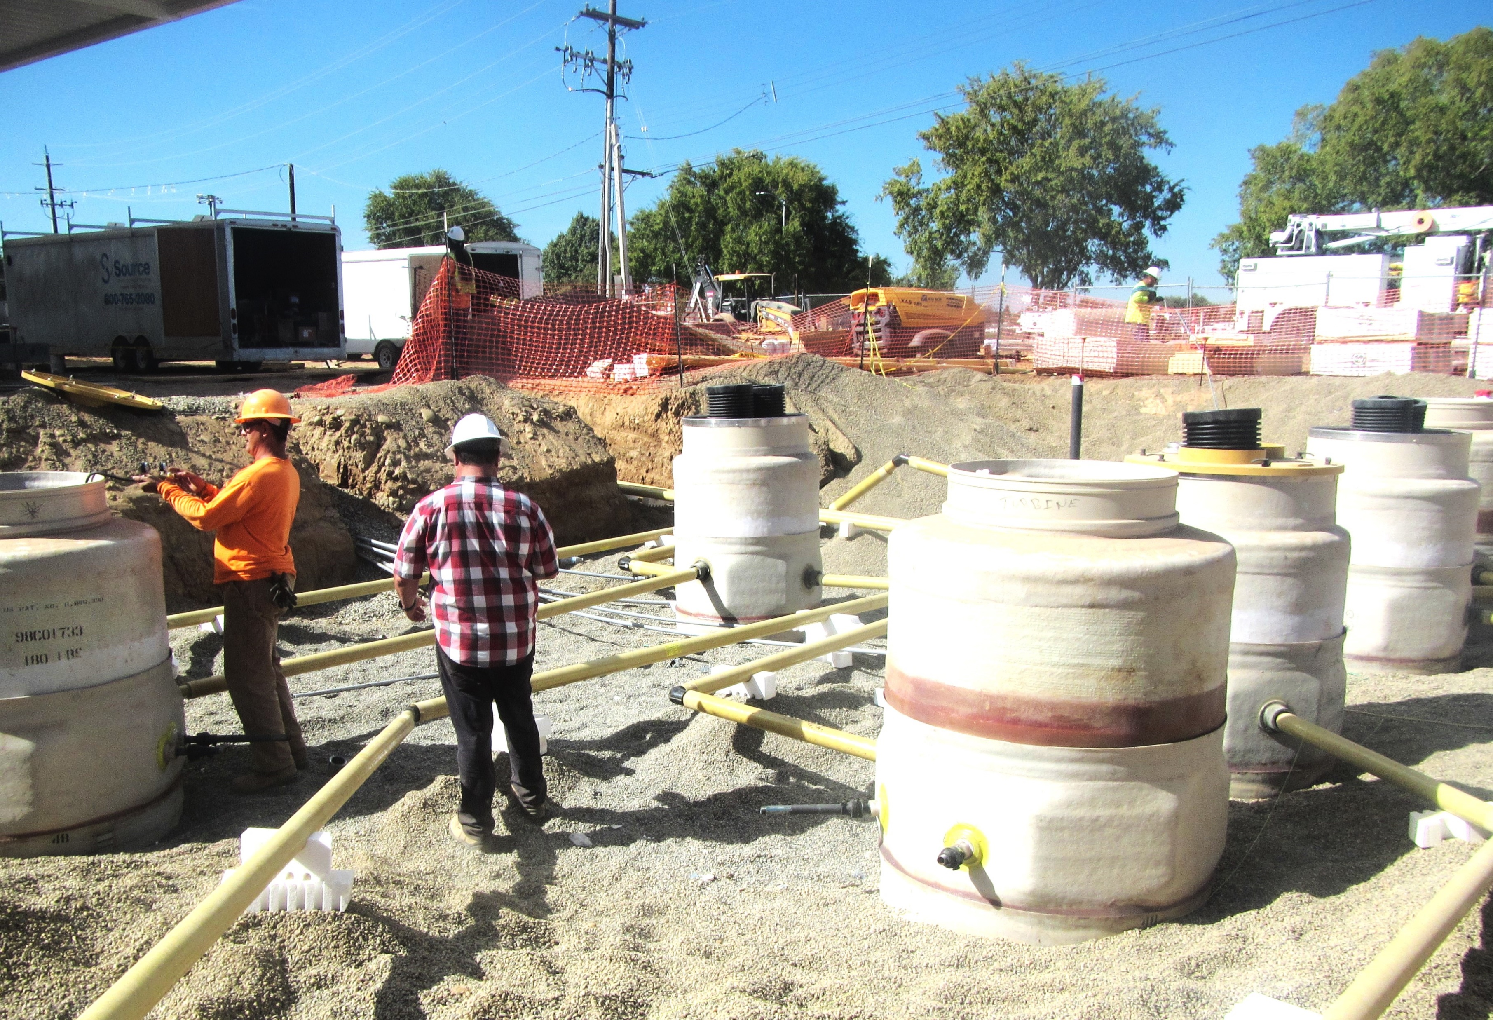
प्रस्तावित आर्टिकल 4: निर्माण और परिचालन संबंधी शर्तें
Notes:
आर्टिकल 4 में प्रस्तावित निर्माण और परिचालन संबंधी शर्तों को शामिल किया गया है।

Slide 33
निर्माण और परिचालन संबंधी शर्तें
प्रस्तावित नई:
सभी टैंक प्रविष्टियां एक मैनवे के माध्यम से होनी आवश्यक हैं।
यदि एक मैनवे इंस्टॉल किया जाना आवश्यक है, तो मैनवे को टैंक निर्माता के लिखित दिशा-निर्देशों, इंडस्ट्री कोड या इंजीनियरिंग मानक के मुताबिक इंस्टॉल करना आवश्यक है।
Notes:
यहां प्रस्तावित बदलाव ये है कि सभी टैंक प्रविष्टियां मैनवे के माध्यम से की जानी आवश्यक हैं।
यह सुनिश्चित करने के लिए मैनवेज को निर्माता के दिशानिर्देशों, इंडस्ट्री कोड या इंजीनियरिंग मानक के मुताबिक इंस्टॉल करने की जरूरत है कि उन्हें सही तरीके से काटा गया है और टैंक की संपूर्णता कायम है। यह शर्त स्पष्टीकरण उद्देश्यों के लिए शामिल की गई थी। यह सुनिश्चित करने के लिए मैनवेज को निर्माता के दिशानिर्देशों, इंडस्ट्री कोड या इंजीनियरिंग मानक के मुताबिक काटा जाना आवश्यक है कि टैंक के बीच निरंतरता कायम रखी जा सकती है, और इस प्रकार से ठीक तरह से निगरानी की जा सकती है।

Slide 34
निर्माण और परिचालन संबंधी शर्तें
प्रस्तावित बदलाव:
1 जुलाई, 2026 को या इसके बाद इंस्टॉल किए जाने वाले USTs के लिए, एक मार्किंग, कोड मोहर, या लेबल लगा होना आवश्यक है, जो सम्प कॉलर के पेरिमीटर के अंदर स्थित हो, निम्नलिखित सहित:
  निर्माता की पहचान;
  उत्पादन स्थान;
  उत्पादन की तिथि;
  अधिकतम दफन गहराई;
  अधिकतम परीक्षण दबाव; और
  स्ट्राइकर प्लेट न लगी हुई ओपनिंग्स (यदि कोई हैं)
Notes:
1 जुलाई, 2026 (विनियमों के प्रभावी होने के छह महीने बाद) को या इसके बाद इंस्टॉल किए जाने वाले टैंकों के लिए, निम्नलिखित सहित सम्प कॉलर के पेरिमीटर के अंदर एक मार्किंग, कोड मोहर या लेबल लगा होना आवश्यक है।
निर्माता की पहचान;
उत्पादन स्थान;
उत्पादन की तिथि;
अधिकतम दफन गहराई;
अधिकतम परीक्षण दबाव; और
स्ट्राइकर प्लेट न लगी हुई ओपनिंग्स (यदि कोई हैं)
सम्प कॉलर के अंदर इस जानकारी को शामिल करना उपयोगी है। आमतौर पर यह जानकारी टैंक के अगले हिस्से पर होती है, जिसका मूल्यांकन टैंक इंस्टॉल करने के बाद किया जा सकता है। इस पूरी जानकारी को टैंक इंस्टॉल करने के बाद रखना उपयोगी होता है।
स्ट्राइकर प्लेट सभी सुलभ ओपनिंग्स के नीचे जरूरी हैं। जिन ओपनिंग्स में स्ट्राइकर प्लेट नहीं लगी हुई है, उनके विषय में जानना अधिक महत्वपूर्ण है ताकि टैंक का स्तर मापने वाले या अन्य उपकरण को ओपनिंग्स के नीचे गिराने वाले लोग टैंक की निचली सतह को खराब न करें।
2641(a)

Slide 35
निर्माण और परिचालन संबंधी शर्तें
प्रस्तावित नई:
1 जुलाई, 2026 को या उसके बाद बनाए जाने वाले टैंकों के लिए निर्माता के लिए, निर्माता को यह पुष्टि करते हुए मालिक को दस्तावेज प्रदान करने होंगे कि निर्माता ने टैंक के बीच वाले स्थान के अंदर निरंतरता को प्रमाणित किया है।
Notes:
टैंक इंस्टॉल करने से पहले टैंक निर्माताओं को यह दर्शाते हुए दस्तावेज प्रदान करने की जरूरत होगी कि टैंक के बीच के स्थान में निरंतरता है। निरंतरता बीच के स्थान का निरीक्षण करने में महत्वपूर्ण भूमिका निभाती है। निर्माता द्वारा दस्तावेजीकरण दर्शाता है कि टैंक सही ढंग से बनाए गए थे।

Slide 36
निर्माण और परिचालन संबंधी शर्तें
प्रस्तावित नई:
1 जनवरी, 2026 को या उसके बाद इंस्टॉल की जाने वाली स्टील पाइपिंग ASTM A53 को पूरा करते हुए निम्नलिखित के साथ, न्यूनतम फैक्टरी द्वारा कोटेड काली स्टील की बनी होनी आवश्यक है:
  प्राइमरी कंटेनमेंट के लिए न्यूनतम शेड्यूल 40 मोटाई; और
  सेकंडरी कंटेनमेंट के लिए न्यूनतम शेड्यूल 10 मोटाई।
Notes:
यह संभवतया पहले से ही इंडस्ट्री मानक है, लेकिन हम स्टील पाइपिंग के लिए न्यूनतम कंटेनमेंट शर्तें शामिल करना चाहते हैं।
1 जनवरी, 2026 को या उसके बाद इंस्टॉल की जाने वाली स्टील पाइपिंग ASTM A53 को पूरा करते हुए निम्नलिखित के साथ, न्यूनतम फैक्टरी द्वारा कोटेड काली स्टील की बनी होनी आवश्यक है:
प्राइमरी कंटेनमेंट के लिए न्यूनतम शेड्यूल 40 मोटाई; और
सेकंडरी कंटेनमेंट के लिए न्यूनतम शेड्यूल 10 मोटाई।

Slide 37
निर्माण और परिचालन संबंधी शर्तें
प्रस्तावित नई:
1 जनवरी, 2027 को या इसके बाद इंस्टॉल किए जाने वाले सभी टैंकों को, निर्माता द्वारा निर्धारित विशेष विधियों का प्रयोग करते हुए, एक इंडस्ट्री कोड या इंजीनियरिंग मानक, या कैलिफोर्निया के रजिस्टर्ड पेशेवर इंजीनियर द्वारा मंजूर की गई इंजीनियरिंग विशेषता के मुताबिक फ्लोटेशन से बचाव के लिए एंकर करना आवश्यक है।
निर्माण के दौरान USTs को बैलास्ट करने के लिए प्रयोग किए गए पानी को यूनिफाइड कार्यक्रम एजेंसी की संतुष्टि के लिए पूरी तरह से हटाना और सही ढंग से उसका निपटारा करना आवश्यक है।
Notes:
यहां एक और बदलाव है: 1 जनवरी, 2027 को या इसके बाद इंस्टॉल किए जाने वाले सभी टैंकों को, निर्माता द्वारा निर्धारित विशेष विधियों का प्रयोग करते हुए, एक इंडस्ट्री कोड या इंजीनियरिंग मानक, या कैलिफोर्निया के रजिस्टर्ड पेशेवर इंजीनियर द्वारा मंजूर की गई इंजीनियरिंग विशेषता के मुताबिक फ्लोटेशन से बचाव के लिए एंकर करना आवश्यक है। एंकर करने का मतलब है, फिजीकल तौर पर जमीन से जुड़ा होना। यह मौजूदा विनियमों में बदलाव है, जिसकी जरूरत केवल उच्च भूमिगत जल वाले क्षेत्रों में एंकर करने में होगी।
निर्माण के दौरान USTs को बैलास्ट करने के लिए प्रयोग किए गए पानी को यूनिफाइड कार्यक्रम एजेंसी की संतुष्टि के लिए पूरी तरह से हटाना और सही ढंग से उसका निपटारा करना आवश्यक है।

Slide 38
निर्माण और परिचालन संबंधी शर्तें
प्रस्तावित नई:
UST सिस्टम की मुरम्मत केवल यूनिफाइड कार्यक्रम एजेंसी से मंजूरी के बाद ही की जा सकती है।
फिर से भरने वाले के सीधे संपर्क में, जिसको बदलने की जरूरत है, एकल-दीवार वाले स्पिल कंटेनमेंट ढांचों सेकंडरी तौर पर निहित स्पिल कंटेनमेंट के साथ बदला जाना आवश्यक है।
Notes:
UST सिस्टमों की मुरम्मत केवल संचालन करने वाली UPA से मंजूरी के बाद ही की जा सकती है।
एकल-दीवार सीधी दफनाई जाने वाली स्पिल बाल्टियां, जिन्हें बदलने की जरूरत है, उन्हें सेकंडरी तौर पर निहित स्पिल कंटेनमेंट से बदलना आवश्यक है। यह या तो दोहरी-दीवार स्पिल बाल्टी या सम्प के अंदर स्पिल बाल्टी हो सकती है।

Slide 39
निर्माण और परिचालन संबंधी शर्तें
प्रस्तावित नई:
जंग से बचाव के लिए अलगाव का प्रयोग करने वालेगैर-एकीकृत सेकंडरी कंटेनमेंटघटकों के लिए, यदि अलगाव घटक का कोई हिस्सा फेल या कमज़ोर हो गया है, तो किसी भी मुरम्मत में बैकफिल से अलगाव की पुष्टि शामिल करना आवश्यक है।
Notes:
जंग से बचाव के लिए अलगाव का प्रयोग करने वालेगैर-एकीकृत सेकंडरी कंटेनमेंटघटकों के लिए, मुरम्मत के दौरान बैकफिल से अलगाव की पुष्टि करना आवश्यक है, यदि अलगाव घटक का कोई हिस्सा फेल या कमज़ोर हो गया है। इसके लिए यह पुष्टि करने हेतु कि बाहरी हिस्सा बैकफिल से अलग है, अतिरिक्त खुदाई की जरूरत हो सकती है।

Slide 40

प्रस्तावित आर्टिकल 5: निरीक्षण संबंधी शर्तें
Notes:
आर्टिकल 5 में प्रस्तावित निरीक्षण संबंधी शर्तों को शामिल किया गया है।

Slide 41
निरीक्षण करने संबंधी शर्तें
41
प्रस्तावित बदलाव:
साइट योजना के निरीक्षण के लिए न्यूनतम सामग्री:
  ज्ञात सीमा तक कंटेनमेंट सम्प्स सहित, टैंक(कों), पाइपिंग का खाका दर्शाने वाला स्केल्ड डायाग्राम;
  सभी रिलीज डिटेक्शन उपकरणों के स्थान; और
  यदि लागू हो, तो प्रत्येक वैक्यूम, प्रेशर या हाईड्रोस्टेटिक, बीच का निरीक्षण ज़ोन।
Notes:
निरीक्षण साइट योजना को अपडेट किया जा रहा है। आवश्यक है कि यह ज्ञात सीमा तक टैंकों और पाइपिंग, और कंटेनमेंट सम्पस के खाके का स्केल्ड डायाग्राम हो। निस्संदेह यदि वे पुराने या जटिल पाइपिंग खाके हैं, तो यह UPA द्वारा निर्धारित ज्ञात सीमा तक हो सकता है। साथ ही, रिलीज डिटेक्शन उपतरण और वैक्यूम, दाब या हाईड्रोस्टेटिक निरीक्षण किए जाने वाले (जैसे भी लागू हो) द्वारा निरीक्षण के सभी ज़ोन के स्थान जरूरी हैं। स्केल्ड डायाग्राम के लिए यह शर्त साइट मानचित्र और साइट योजना के निरीक्षण की शर्तों को जोड़ती है।

Slide 42
निरीक्षण करने संबंधी शर्तें
42
प्रस्तावित बदलाव:
जवाबी योजना की सामग्री को निम्नलिखित के लिए संशोधित किया गया है:
  यह दर्शाना कि कोई भी अनाधिकृत रिलीज को, व्यवहारिक तौर पर जितनी जल्दी हो सकेसेकंडरी कंटेनमेंट से हटाया जाएगा; और
  योजना के अंतर्गत जरूरी कार्य को अधिकृत करने हेतु जिम्मेदार व्यक्तियों के लिए आपातकालीन संपर्क जानकारी को; या पहचान और उस जवाबी प्रतिक्रिया से तालमेल बिठाने के लिए अधिकृत निरंतर स्टाफ वाले आपातकालीन परिचालन केंद्र का 24-घंटे का फोन नंबर शामिल किया जाना।
Notes:
जवाबी योजना को भी संशोधित किया जा रहा है।
खतरनाक पदार्थ को शामिल करने की सेकंडरी कंटेनमेंट की क्षमता के मुताबिक समय के अंदर हटाने के लिए मौजूदा शर्तों के अलावा, व्यवहारिक तौर पर जितनी जल्दी हो सके, हम इसे बदल रहे हैं। खतरनाक पदार्थ का बीच के स्थान में कुछ दिनों से ज्यादा रहने का कोई कारण नहीं है।
उन फैसिलिटीज के लिए आपातकालीन संपर्क जानकारी और ID और 24 घंटे के फोन नंबर की शर्त को शामिल करता है, जिनका दूरवर्ती निरीक्षण किया जाता है। फोन नंबर निरंतर स्टाफ वाले आपातकालीन परिचालन केंद्रों तक पहुंचना आवश्यक है, जो जवाब से तालमेल करने के लिए अधिकृत हैं।

Slide 43
निरीक्षण करने संबंधी शर्तें
प्रस्तावित नई:
रिलीज डिटेक्शन उपकरण को सेवा तकनीशियन द्वारा ही केवल परीक्षण, रिप्लेसमेंट, या मुरम्मत के दौरान ही अक्षम किया जा सकता है, और यूनिफाइड कार्यक्रम एजेंसी को इसकी सूचना देना जरूरी है।
Notes:
इस प्रस्तावित शर्त को टिप्पणी अवधि के दौरान प्राप्त फीडबैक के बाद बदला गया है। इसे रिलीज डिटेक्शन उपकरण को अक्षम करने के लिए मंजूरी की जरूरत होने से सूचना की जरूरत होने में बदला गया है क्योंकि UPA से मंजूरी तुरंत मुरम्मतों के लिए जरूरी नहीं है। इसके अलावा, यह निर्दिष्ट किया गया है कि केवल सेवा तकनीशियन ही इस काम को कर सकते हैं, क्योंकि उनके लिए रिलीज डिटेक्शन उपकरण की मुरम्मत के लिए निर्माता द्वारा विशेष प्रशिक्षण जरूरी होता है।

Slide 44
निरीक्षण करने संबंधी शर्तें
प्रस्तावित नई:
एकवैकल्पिक निरीक्षण कार्यक्रम को लागू किया जाना आवश्यक है, यदि बीच का निरीक्षण रिलीज डिटेक्शन उपकरण के 24 घंटों से अधिक समय के लिए कार्य नहीं करता है या इसकी संभावना है।
  यूनिफाइड कार्यक्रम एजेंसी द्वारा निर्धारित बारंबारता पर संकेडरी कंटेनमेंट काफिजीकल निरीक्षण, लेकिन प्रत्येक 24 घंटों में एक बार से कम नहीं;
  नतीजे फैसिलिटी के निरीक्षण रिकॉर्डों में रिकॉर्ड किए जाने आवश्यक हैं।
Notes:
यह नई शर्त है, जहां यूनिफाइड कार्यक्रम एजेंसी की शर्त है कि मालिक या संचालक रिलीज डिटेक्शन उपकरण की मुरम्मत या रिप्लेसमेंट, जिसे 24 घंटे से अधिक समय लगे, के दौरान वैकल्पिक निरीक्षण कार्यक्रम कार्यान्वित करें। वैकल्पिक निरीक्षण कार्यक्रम में प्रत्येक 24 घंटों में एक बार तक प्राइमरी कंटेनमेंट से खतरनाक पदार्थों की रिलीज के लिए सेकंडरी कंटेनमेंट का फिजीकल निरीक्षण शामिल करना आवश्यक है।

Slide 45
निरीक्षण करने संबंधी शर्तें
प्रस्तावित नई:
अस्थायी समापन जरूरी है, यदि रिलीज डिटेक्शन सिस्टम 30 दिनों से अधिक समय तक कार्य न करे या ऐसा होने की संभावना हो।
Notes:
यदि रिलीज डिटेक्शन उपकरण 30 दिनों से अधिक समय तक अक्षम हो या ऐसा होने की संभावना हो, तो मालिक या संचालक के लिए आर्टिकल 8 में दी गई अस्थायी समापन की शर्तों को पूरा करना आवश्यक है। यह केवल लाइन रिसाव डिटेक्टर या संवेदक के लिए नहीं है, जो बाहर है, यह उसके लिए भी है, यदि संपूर्ण निरीक्षण पैनल बाहर जाता है।

Slide 46
निरीक्षण करने संबंधी शर्तें
46
प्रस्तावित नई:
पुनर्निर्मित रिलीज डिटेक्शन उपकरण:
  केवल मूल निर्माता द्वारा ही पुनर्निर्मित किया या दुबारा बनाया जा सकता है।
  नए उपकरण पर लागू समान तृतीय-पक्ष संबंधी परीक्षण शर्तों के अधीन होगा।
Notes:
रिलीज डिटेक्शन उपकरण को केवल मूल घटक निर्माता द्वारा ही पुनर्निर्मित किया या दुबारा बनाया जा सकता है और यह उन समान तृतीय-पक्ष संबंधी परीक्षण शर्तों के अधीन होगा, जिनके अधीन सभी नए उपकरण होते हैं। यह सुनिश्चित करेगा कि यह अभी मूल मानक को पूरा करता है।

Slide 47
निरीक्षण करने संबंधी शर्तें
47
प्रस्तावित नई:
मकैनिकल रिलीज डिटेक्शन उपकरण, प्रभाव शियर वाल्व सहित, जिसे निरंतर रूप से अंडर-डिस्पेंसर कंटेनमेंट के निरीक्षण के लिए प्रयोग किया गया हो, जो 1 जनवरी, 2026 को या इसके बाद किसी भी समय सही ढंग से काम करना बंद कर दे, की मुरम्मत नहीं की जा सकती और डिस्पेंसिंग दुबारा शुरू करने से पहले मंजूरी प्राप्त निरंतर इलेक्ट्रोनिक रिलीज डिटेक्शन उपकरण के साथ बदला जाना आवश्यक है।
Notes:
बड़ा बदलाव: मकैनिकल रिलीज डिटेक्शन उपकरण, जिसे अंडर-डिस्पेंसर कंटेनमेंट के निरंतर निरीक्षण के लिए प्रयोग किया गया हो, जो 1 जनवरी, 2026 के बाद किसी भी समय किसी भी समय काम करना बंद कर दे, उसे मंजूरी प्राप्त निरंतर रिलीज डिटेक्शन उपकरण के साथ बदला जाना आवश्यक है। हमने बहुत बार ऐसे फ्लोट ट्रिप संवेदक देखे हैं, जो परीक्षण के दौरान फेल हो जाते हैं, और तुरंत उनकी मुरम्मत की जाती है, लेकिन एक बार और परीक्षण करने पर फेल हो जाते हैं। यह हमें दिखाता है कि ये मकैनिकल विधियां प्रभावी रूप से सिस्टम का निरीक्षण नहीं करतीं। फेल होने पर, इन डिवाइसों को डिस्पेंसिंग दुबारा शुरू करने से पहले निरंतर इलेक्ट्रोनिक रिलीज डिटेक्शन उपकरण के साथ बदला जाना आवश्यक है।

Slide 48
निरीक्षण करने संबंधी शर्तें
48
प्रस्तावित नई:
आपातकालीन टैंक सिस्टमों को छोड़कर, 1 जुलाई, 2026 को या इसके बाद, दाबानुकूलित पाइपिंग वाली फैसिलिटीज, जिनमें नियमित रूप से स्टाफ नहीं होता, उनमें बीच का निरंतर रिलीज डिटेक्शन सिस्टम होना आवश्यक है, जो खतरनाक पदार्थ के प्रवाह को रोक सके, जब इसे पाइपिंग से रिलीज का पता चले या यदि रिलीज डिटेक्शन सिस्टम में खराबी हो।
Notes:
1 जुलाई, 2026 को या इसके बाद, उन फैसिलिटीज में, जिनमें नियमित रूप से स्टाफ नहीं होता, दाबानुकूलित पाइपिंग वाले भूमिगत जल भंडारण टैंक सिस्टम, जो आपातकालीन टैंक सिस्टम नहीं हैं, उनमें निरंतर बीच का रिलीज डिटेक्शन सिस्टम होना आवश्यक है, जो पाइपिंग द्वारा खतरनाक पदार्थ के प्रवाह को बंद कर सके, जब इसे रिलीज का पता चले या यदि रिलीज डिटेक्शन सिस्टम में खराबी हो। ऐसा इसलिए जरूरी है क्योंकि, यदि दूरवर्ती फैसिलिटी में रिलीज होती है, तो दाबानुकूलित रिलीज आसानी से सेकंडरी कंटेनमेंट की सीमा पार कर लेगी।

Slide 49
निरीक्षण करने संबंधी शर्तें
49
प्रस्तावित नई:
लाइन रिसाव डिटेक्टर्स को जमीन के अंदर लगाई गई दाबानुकूलित पाइपिंगपर लगाने की शर्त, मौजूदा भूमिगत दाबानुकूलित पाइपिंग के विपरीत।
इसके परिणामस्वरूप कुछ सिस्टमों को LLD से पुन-संयोजन की जरूरत हो सकती है।
Notes:
लाइन रिसाव डिटेक्टर्स को जमीन के अंदर लगाई गई दाबानुकूलित पाइपिंग पर लगाना जरूरी है। यह “भूमिगत दाबानुकूलित पाइपिंग” के लिए मौजूदा शर्त में बदलाव है। इसके परिणामस्वरूप कुछ सिस्टमों को लाइन रिसाव डिटेक्टर से पुन-संयोजन की जरूरत हो सकती है।
2652(a)(2)

Slide 50
निरीक्षण करने संबंधी शर्तें
50
प्रस्तावित नई:
निरंतर वैक्यूम, दबाव या हाईड्रोस्टेटिक बीच के रिलीज डिटेक्शन सिस्टम के द्वारा निरीक्षण की गई जमीन के अंदर लगाई गई दाबानुकूलित पाइपिंग, जो पाइपिंग के द्वारा खतरनाक पदार्थ के प्रवाह को बंद कर देता है, जब इसे रिलीज का पता चले या यदि रिलीज डिटेक्शन सिस्टम में खराबी लाइन रिसाव डिटेक्टर शर्त को पूरा करती हो।
Notes:
नई वृद्धि: वैक्यूम, दबाव या हाईड्रोस्टेटिक निरीक्षण के द्वारा निरीक्षण की गई जमीन के अंदर लगाई गई दाबानुकूलित पाइपिंग, जो खतरनाक पदार्थ के प्रवाह को बंद कर देता है, जब इसे रिलीज का पता चले या यदि रिलीज डिटेक्शन सिस्टम में खराबी, लाइन रिसाव डिटेक्टर शर्त को पूरा करती हो। वैक्यूम, दबाव या हाईड्रोस्टेटिक के द्वारा निरीक्षण किए गए सिस्टम बहुत सही होते हैं और लाइन रिसाव डिटेक्टर्स को अनावश्यक बनाते हैं।

Slide 51
निरीक्षण करने संबंधी शर्तें
51
प्रस्तावित नई:
निरंतर वैक्यूम, दबाव या हाईड्रोस्टेटिक बीच के निरीक्षण के द्वारा निरीक्षण की गई पाइपिंग को निम्नलिखित के लिए कॉन्फिगर किया जाना आवश्यक है:
आवश्यक सामयिक परीक्षण को सुगम बनाना;
ताकि प्रत्येक ज़ोन के लिए निरंतरता की जितना हो सके, व्यवहारिक तरीके से पुष्टि की जा सके, जैसा कि रिलीज डिटेक्शन उपकरण के परीक्षण के दौरान यूनिफाइ़ड कार्यक्रम एजेंसी द्वारा मंजूर किया गया है।
Notes:
यह सुनिश्चित करने के लिए समय-समय पर परीक्षण जरूरी है कि ये सिस्टम केवल पाइपिंग के हिस्सों का नहीं, बल्कि सही ढंग से पाइपिंग का निरीक्षण करते हैं। प्रत्येक ज़ोन के लिए निरंतरता की पुष्टि की जानी आवश्यक है, जैसा कि वार्षिक रिलीज डिटेक्शन परीक्षण के दौरान UPA के द्वारा मंजूर किया गया है। स्वाभाविक तौर पर पुरानी पाइपिंग, घुमावदार लाइनें आदि वाले सिस्टम हैं, जहां निरंतरता परीक्षण आर्थिक तौर पर बहुत बड़ा बोझ होगा।

Slide 52
निरीक्षण करने संबंधी शर्तें
52
प्रस्तावित नई:
दूरवर्ती निरीक्षण के लिए शर्तें:
  दूरवर्ती निरीक्षण में फैसिलिटी के कर्मचारी या सेवा तकनीशियन की तुरंत सूचना के लिए अनुमति देना आवश्यक है।
  मालिकों या संचालकों के लिए फैसिलिटी के निरीक्षण रिकॉर्डों के निरीक्षण दस्तावेज बनाने आवश्यक हैं, कब अलार्म प्राप्त किया जाता है और कब जवाबी कार्रवाई की जाती है।
Notes:
दूरवर्ती निरीक्षण का मतलब है, UST फैसिलिटी से अलग स्थान से निरीक्षण करना।
हमने अपने विनियमों में दूरवर्ती निरीक्षण के लिए परिभाषा को इसलिए शामिल किया है क्योंकि इस समय लोग इस विधि का प्रयोग कर रहे हैं और हम यह सुनिश्चित करना चाहते हैं कि इन सिस्टमों का ठीक तरह से निरीक्षण किया जा रहा है। इसी कारण, जब सिस्टम अलार्म स्थिति में चला जाता है तो फैसिलिटी के कर्मचारी या सेवा तकनीशियन को तुरंत सूचना देना आवश्यक है, और मालिकों के लिए निरीक्षण रिकॉर्डों के दस्तावेज बनाने आवश्यक हैं कि कब अलार्म प्राप्त किया जाता है और कब जवाबी कार्रवाई की जाती है।

Slide 53

प्रस्तावित आर्टिकल 6: परीक्षण संबंधी शर्तें
Notes:
आर्टिकल 6 में प्रस्तावित परीक्षण संबंधी शर्तों को शामिल किया गया है।

Slide 54
परीक्षण संबंधी शर्तें
54
प्रस्तावित बदलाव:
बढ़ाई गई रिसाव डिटेक्शन परीक्षण नतीजे प्रस्तुत करने की समय सीमा 60 दिन से बदलकर 30 दिन हो गई है।
Notes:
बढ़ाई गई रिसाव डिटेक्शन परीक्षण नतीजे 30 दिनों के अंदर प्रस्तुत करने आवश्यक हैं (पहले 60 दिनों में किए जाते थे)। यह अन्य परीक्षण रिपोर्टों जमा करने के मुताबिक है। नतीजे की अंतिम तिथि इससे ज्यादा होने का कोई कारण नहीं है क्योंकि यह जानकारी 30 दिनों से भी पहले ही मिल जाती है।

Slide 55
परीक्षण संबंधी शर्तें
55
प्रस्तावित बदलाव:
स्पिल कंटेनमेंट, ओवरफिल बचाव उपकरण, और सेकंडरी कंटेनमेंट हेतु, परीक्षण प्रक्रियाओं के लिए वर्गीकरणहटा दिया गया है।
इन घटकों का परीक्षण या तो निर्माता के दिशा-निर्देशों, इंडस्ट्री कोड द्वारा, या (यदि यूनिफाइड कार्यक्रम एजेंसी द्वारा मंजूर किया गया है), कैलिफोर्निया के रजिस्टर्ड पेशेवर इंजीनियर द्वारा विकसित परीक्षण विधि किया जा सकेगा।
    सेकंडरी कंटेनमेंट परीक्षण तब भी यह दिखाते हुए एक परीक्षण प्रक्रिया का प्रयोग करते हुए किय जाना आवश्यक है कि सिस्टम कम से कम उतना सही काम करता है, जितना इसने इंस्टॉलेशन करने पर किया था।
Notes:
परीक्षण प्रक्रियाओं का वर्गीकरण (निर्माता, या इंडस्ट्री कोड या पेशेवर इंजीनियर विधि) हटा दिया गया है। इनमें से किसी भी विधि का प्रयोग करने की अनुमति होगी, इस पर विचार किए बिना कि निर्माता के कोई स्थापित दिशा-निर्देश हैं या नहीं। यह बदलाव उभरती तकनीकों और उन सिस्टमों को लचीलापन प्रदान करने के लिए किया गया है, जिनका जटिल निर्माण हो सकता है या जिनका अब निर्माता/इंडस्ट्री कोड नहीं है।

Slide 56
परीक्षण संबंधी शर्तें
56
प्रस्तावित बदलाव:
परीक्षण उपकरण का अंशांकन और संभाल, परीक्षण उपकरण निर्माता के मुताबिक करना आवश्यक है।
यदि निर्माता के कोई संसाधन उपलब्ध न हों, तो नैशनल इंस्टीट्यूट ऑफ स्टैंडर्ड्स एंड टेक्नोलॉजीस या रिप्लेसमेंट उपकरण द्वारा अंशांकन जरूरी है।
यह दर्शाने वाले दस्तावेज कि परीक्षण उपकरण सही परिचालन स्थिति में है, यूनिफाइड कार्यक्रम एजेंसी के मांगने पर उपलब्ध होने आवश्यक हैं।
Notes:
यह सुनिश्चित करने के लिए परीक्षण उपकरण का अंशांकन और संभाल, परीक्षण उपकरण निर्माता के मुताबिक करना आवश्यक है कि यह सही ढंग से परीक्षण रिलीज डिटेक्शन उपकरण है।
परीक्षण उपकरण का नैशनल इंस्टीट्यूट ऑफ स्टैंडर्ड्स एंड टेक्नोलॉजीस (NIST) के मुताबिक अंशाकन किया जाना आवश्यक है, यदि निर्माता का प्रशिक्षण उपलब्ध नहीं है। यह सुनिश्चित करने के लिए यह एक नई शर्त है कि परीक्षण उपकरण सही ढंग से रिलीज डिटेक्शन उपकरण का परीक्षण कर रहा है। यह दर्शाने वाले दस्तावेज कि परीक्षण उपकरण सही परिचालन स्थिति में है, UPA के मांगने पर उपलब्ध होने आवश्यक हैं।
इस समय जब टेस्टर्स में खराब उपकरण है, तो वे इसे बिल्कुल नई डिवाइसों के साथ बदल देते हैं।

Slide 57
परीक्षण संबंधी शर्तें
57
प्रस्तावित नई:
VPH द्वारा निरीक्षण की गई पाइपिंग के लिए सेकंडरी कंटेनमेंट और रिलीज डिटेक्शन का परीक्षण, जितना हो सके, व्यवहारिक सीमा तक ज़ोन में यूनिफाइड कार्यक्रम एजेंसी द्वारा, संवेदकों और अधिकतर दूरी बिंदुओं के बीच निरंतरता को प्रमाणित करना आवश्यक है।
Notes:
वार्षिक निरीक्षण प्रमाणीकरण के दौरान बीच के स्थान में निरंतरता को प्रमाणित करने से बीच के स्थान में दरारों, धंसने आदि का पता लगाने में मदद मिलती है, जो वैक्यूम, दाब या हाइड्रोस्टेटिक निरीक्षण उपकरण को रिलीज का जल्दी पता लगाने से रोकता है। UPAs को मौजूदा पाइपिंग के बीच के स्थानों के लिए व्यवहारिक सीमा निर्धारित करने के लिए अपनी मर्जी से निर्णय लेने का अधिकार है, जहां खाके को पूरी तरह से समझा नहीं जाता या उसका पता नहीं लग पाता।

Slide 58
परीक्षण संबंधी शर्तें
58
प्रस्तावित नई:
वार्षिक लाइन कसाव परीक्षण करने के लिए लाइन रिसाव डिटेक्टरों का परीक्षण 150% सामान्य परिचालन दाब पर कृत्रिम 0.1 gph रिसाव के साथ किया जाना आवश्यक है।
0.1 g.p.h. परीक्षण प्रकार 3 USTs, लाइसेंसशुदा टैंक टेस्टर द्वारा परीक्षण की गई लाइनों, या फेल-सेफ बीच के निरीक्षण से लैस पाइपिंग पर लागू नहीं होता।
Notes:
कसाव परीक्षण के लिए प्रयोग की जाने वाली LLDs का 150% के परिचालन दाब पर कृत्रिम 0.1gph रिसाव किया जाना आवश्यक है। यह लाइन रिसाव डिटेक्टरों को VPH निरीक्षण शर्तों वाले समान मानक तक लाता है।
यह केवल थोड़ी संख्या में उन टैंकों पर लागू होता है, जो लाइन कसाव परीक्षण के लिए लाइन रिसाव डिटेक्टरों का प्रयोग करते हैं। यह प्रकार 3 USTs, लाइसेंसशुदा टैंक टेस्टर द्वारा परीक्षण की गई लाइनों, या फेल-सेफ बीच के निरीक्षण का प्रयोग करने वाली पाइपिंग पर लागू नहीं होता।

Slide 59
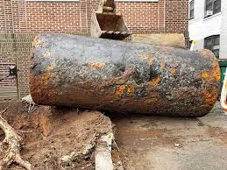
प्रस्तावित आर्टिकल 7: रिलीज रिपोर्टिंग और शुरूआती जवाब संबंधी शर्तें
Notes:
आर्टिकल 7 हमारा नया रिलीज रिपोर्टिंग और शुरूआती जवाब संबंधी आर्टिकल है।

Slide 60
रिलीज रिपोर्टिंग और शुरूआती जवाब
प्रस्तावित बदलाव:
यूनिफाइड कार्यक्रम एजेंसी को मालिक या संचालक की शुरूआती रिपोर्ट का शीर्षक बदलकर प्रारंभिक लिखित रिपोर्ट हो गया है।
प्रारंभिक लिखित रिपोर्ट में फैसिलिटी का पता और फैसिलिटी ID नंबर शामिल होना आवश्यक है।
Notes:
यहां बदलाव शुरूआती रिपोर्ट का नाम बदलकर प्रारंभिक लिखित रिपोर्ट करना है, जिसके लिए मालिक UPA को रिपोर्टिंग को और ज्यादा स्पष्ट करने के लिए रिपोर्ट करने योग्य रिलीज भेजता है।
रिलीज को ट्रैक करने में मदद के लिए अब प्रारंभिक रिपोर्ट में फैसिलिटी ID और पता शामिल होगा।

Slide 61
रिलीज रिपोर्टिंग और शुरूआती जवाब
प्रस्तावित नई:
यदि जरूरी हो, या यदि यूनिफाइड कार्यक्रम एजेंसी या सफाई निगरानी एजेंसी द्वारा आवश्यक हो, मालिक या संचालक के लिए पर्यावरण में और रिलीजों को रोकने या सुधारात्मक कार्रवाई को सुगम बनाने के लिए UST से बाकी स्टोर हुए पदार्थ को हटाना आवश्यक है।
Notes:
यदि UPA या COA इसे जरूरी मानती हैं, तो वे और रिलीजों को रोकने या सुधारात्मक कार्रवाई को सुगम बनाने के लिए UST से किसी भी बाकी स्टोर हुए पदार्थ को खाली करना जरूरी बना सकती है।

Slide 62
रिलीज रिपोर्टिंग और शुरूआती जवाब
प्रस्तावित बदलाव:
यूनिफाइड कार्यक्रम एजेंसी के लिए आवश्यक है कि सभी प्रारंभिक लिखित रिपोर्टें और कोई भी नमूना विश्लेषण या बाद में प्राप्त अन्य डेटा प्राप्ति के 60 दिनों के अंदर सफाई निगरानी एजेंसी को प्रस्तुत करे।
सफाई निगरानी एजेंसी के लिए आवश्यक है कि यूनिफाइड कार्यक्रम एजेंसी द्वारा प्रस्तुत किए गए सभी दस्तावेजों की प्राप्ति के 30 दिनों के अंदर उनकी समीक्षा करे।
Notes:
UPAs को मालिक या संचालक से सभी प्रारंभिक लिखित रिपोर्ट जानकारी और संबंधित डेटा लेने और मालिक या संचालक से उस जानकारी को प्राप्त करने के 60 दिनों के अंदर सफाई निगरानी एजेंसी को देनी होगी। इसके बाद COA को सफाई प्रक्रियाओं की सीमा निर्धारित करने के लिए इसकी प्राप्ति के 30 दिनों के अंदर सभी दस्तावेजों की समीक्षा करने की जरूरत होगी।
GeoTracker में आसान बनाई गई रिपोर्टिंग विशेषताओं के साथ, यह सफाई निगरानी एजेंसी के लिए समीक्षा समय को कम करने में मदद करेगा।

Slide 63
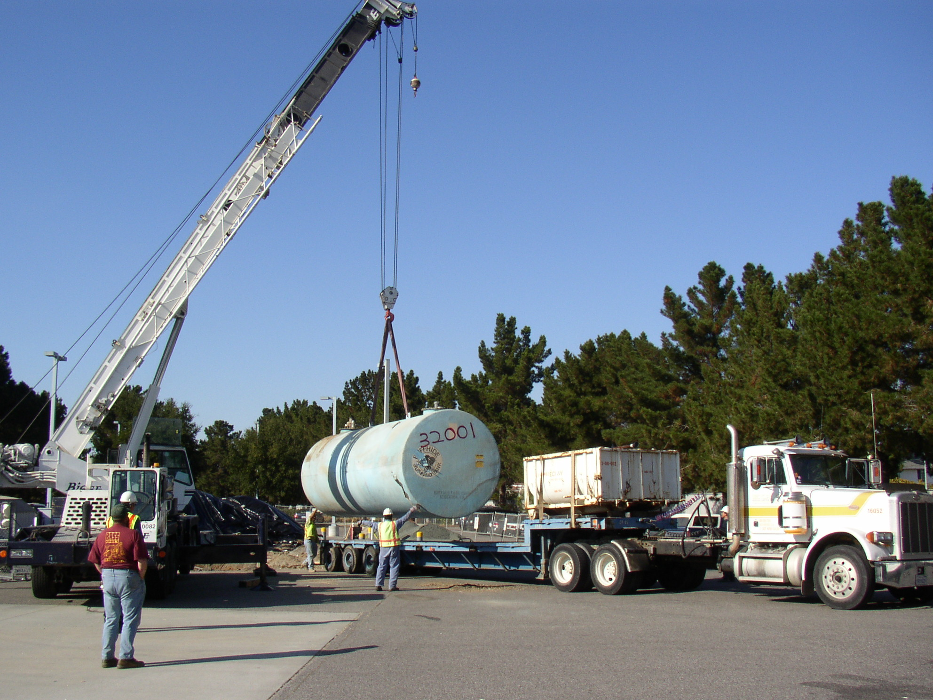
प्रस्तावित आर्टिकल 8: समापन संबंधी शर्तें
Notes:
आर्टिकल 8 में प्रस्तावित समापन संबंधी शर्तों को शामिल किया गया है।

Slide 64
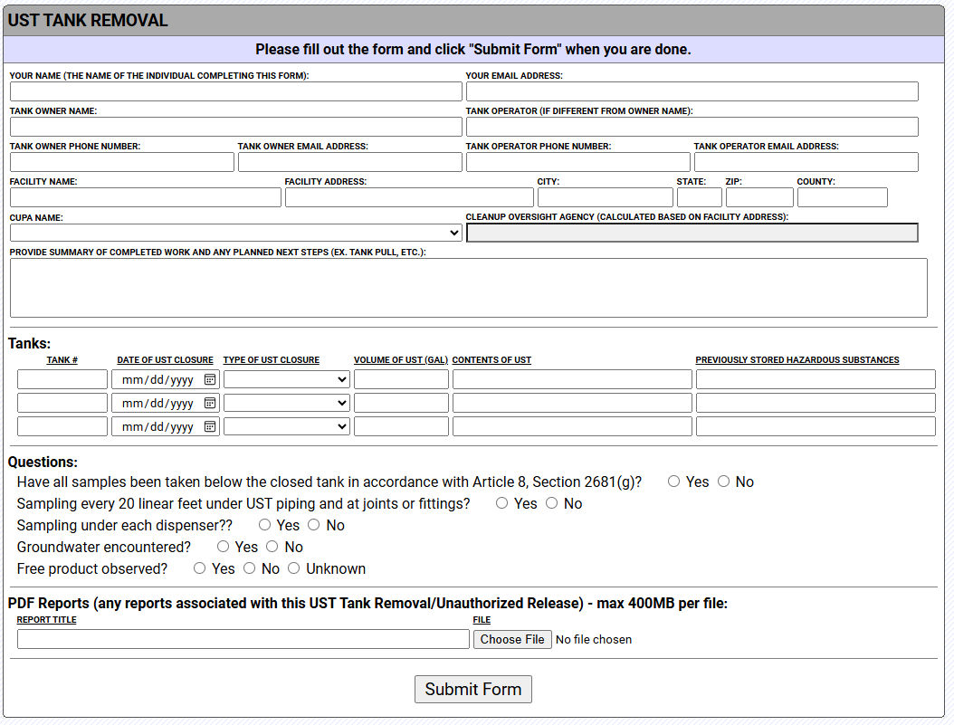
GeoTracker पोर्टल
64
Notes:
नया geotracker पोर्टल ऐसा दिखता है। उपयोगकर्ता टैंक का CERS ID नंबर डालता है और ये फील्ड भर जाते हैं। पूरा होने पर, प्रस्तुत करें को चुनने से यह जानकारी सही व्यक्ति को भेजी जाती है।

Slide 65
समापन संबंधी शर्तें
65
प्रस्तावित नई: अस्थायी समापन के लिए शर्तें।
UST मालिक या संचालक के लिए आवश्यक है कि वह अस्थायी समापन शुरू करने से पहले यूनिफाइड कार्यक्रम एजेंसी से अस्थायी समापन के लिए मंजूरी ले।
Notes:
प्रस्तावित विनियमों के अंतर्गत, UST मालिक या संचालक के लिए आवश्यक है कि वह अस्थायी समापन प्रक्रियाएं शुरू करने से पहले UPAs से अस्थायी समापन के लिए मंजूरी ले।

Slide 66
समापन संबंधी शर्तें
66
प्रस्तावित नई: अस्थायी समापन के लिए शर्तें।
निम्नलिखित को मालिक या संचालक द्वारा अस्थायी समापन में टैंकों की जांचों के लिए मौजूदा शर्तों में शामिल किया गया है:
  प्रमाणित करना कि टैंक निष्क्रिय है, यदि लागू है;
  जांच के नतीजों के दस्तावेज बनाना; और
  यूनिफाइड कार्यक्रम एजेंसी की मांग पर जांच दस्तावेजों को 36 घंटों के अंदर उपलब्ध करना।
Notes:
अस्थायी समापन के लिए मंजूरी पाने के बाद, सिस्टम मालिक/संचालक द्वारा प्रत्येक 90 दिनों में जांच के अधीन होंगे। ये नए विनियमों के अंतर्गत अतिरिक्त शर्तें हैं:
प्रमाणित करना कि टैंक निष्क्रिय है, यदि लागू है;
जांच के नतीजों के दस्तावेज बनाना; और
यूनिफाइड कार्यक्रम एजेंसी की मांग पर जांच दस्तावेजों को 36 घंटों के अंदर उपलब्ध करना।

Slide 67
समापन संबंधी शर्तें
67
प्रस्तावित नई: स्थायी समापन के लिए शर्तें।
मौजूदा शर्त के अलावा उस समापन को "उचित समय सीमा के अंदर पूरा किया जाए, जैसा कि यूनिफाइड कार्यक्रम एजेंसी द्वारा निर्धारित किया गया है", आवश्यक है कि खतरनाक पदार्थ की समाप्ति और स्थायी समापन के पूरा होने के बीच का समय यूनिफाइड कार्यक्रम एजेंसी द्वारा मंजूरी की तारीख के 365 दिनों से अधिक न हो।
Notes:
स्थायी समापन के लिए, हमें स्थायी समापन प्रक्रियाओं को खतरनाक पदार्थ के भंडारण की समाप्ति के 365 दिनों के अंदर पूरा करने की जरूरत है। स्थायी समापन प्रक्रिया में 365 दिनों से ज्यादा समय लगना अनुचित होगा। इस कारण, यह सुनिश्चित करने के लिए 365 दिन की समय सीमा को संहिताबद्ध किया गया था कि ये सिस्टम आखिरकार बंद हो गए हैं और अब मौजूद नहीं हैं।

Slide 68
समापन संबंधी शर्तें
68
प्रस्तावित बदलाव: स्थायी समापन के लिए शर्तें।
मिट्टी नमूना एकत्रीकरण को टैंक या खुदाई से खतरनाक पदार्थ पाइपिंग को हटाने के तुरंत बाद किया जाना आवश्यक है।
भूमिगत जल नमूना एकत्रीकरण उसके तुरंत बाद किया जाना आवश्यक है, जब पानी खुदाई में दाखिल हो जाता है या अन्य प्रकार से मिलता है।
Notes:
हम अपनी समापन नमूना शर्तों को भी अपडेट कर रहे हैं।
मिट्टी नमूना एकत्रीकरण को टैंक या खुदाई से खतरनाक पदार्थ पाइपिंग को हटाने के तुरंत बाद किया जाना आवश्यक है।
भूमिगत जल नमूना एकत्रीकरण उसके तुरंत बाद किया जाना आवश्यक है, जब पानी खुदाई में दाखिल हो जाता है या अन्य प्रकार से मिलता है।

Slide 69
समापन संबंधी शर्तें
69
प्रस्तावित बदलाव: स्थायी समापन के लिए शर्तें।
मिट्टी के नमूने प्राकृतिक मिट्टी न्यूनतम दो फुट तक लिए जाने आवश्यक हैं;
12,000 से ज्यादा गैलनों वाले टैंकों के लिए, प्रत्येक सिरे से नमूने लेने के अलावा टैंक के बीच में से नमूना लेने की जरूरत होगी;
कंपार्टमेंट वाले टैंकों के लिए, प्रत्येक अंदरूनी अवरोध दीवार पर एक नमूना जरूरी होगा।
Notes:
इसके अलावा:
मिट्टी के नमूने प्राकृतिक मिट्टी न्यूनतम दो फुट तक लिए जाने आवश्यक हैं;
12,000 से ज्यादा गैलनों वाले टैंकों के लिए, प्रत्येक सिरे से नमूने लेने के अलावा टैंक के बीच में से नमूना लेने की जरूरत होगी;
कंपार्टमेंट वाले टैंकों के लिए, प्रत्येक अंदरूनी अवरोध दीवार पर एक नमूना जरूरी होगा।

Slide 70
समापन संबंधी शर्तें
70
प्रस्तावित बदलाव: स्थायी समापन के लिए शर्तें।
प्रत्येक 20 रेखीय-फुट के अलावा, खतरनाक पदार्थ पाइपिंग के लिए, मिट्टी के नमूने इस प्रकार से जरूरी होंगे:
  सख्त पाइपिंग के लिए दिशा में प्रत्येक बदलाव पर; और
  प्रत्येक डिस्पेंसर के नीचे।
Notes:
अंत में खतरनाक पदार्थ पाइपिंग के लिए पाइपिंग के प्रत्येक 20 रेखीय फुट, सख्त पाइपिंग के लिए दिशा में प्रत्येक बदलाव पर, और प्रत्येक डिस्पेंसर के नीचे नमूना जरूरी है।

Slide 71
समापन संबंधी शर्तें
71
प्रस्तावित नई: स्थायी समापन के लिए शर्तें।
समापन रिपोर्ट आइटमें
  फैसिलिटी में स्थान की पहचान करने वाले साइट मानचित्र या ड्राइंग, लिए गए प्रत्येक नमूने की ज़मीन के स्तर से नीचे की गहराई और तारीख;
  भूमि-छेदन सूचियां: (यदि लागू हों); और
  टैंक और खतरनाक पदार्थ पाइपिंग और किसी भी खतरनाक अपशिष्ट के सही निपटान को दर्शाने वाले दस्तावेज।
Notes:
टैंक या पाइपिंग को हटाने के 30 दिनों के अंदर, मालिक को निम्नलिखित जानकारी के साथ UPA को समापन रिपोर्ट प्रदान करने की जरूरत है:
फैसिलिटी में स्थान की पहचान करने वाले साइट मानचित्र या ड्राइंग, लिए गए प्रत्येक नमूने की ज़मीन के स्तर से नीचे की गहराई और तारीख;
भूमि-छेदन सूचियां: (यदि लागू हों); और
टैंक और खतरनाक पदार्थ पाइपिंग और किसी भी खतरनाक अपशिष्ट के सही निपटान को दर्शाने वाले दस्तावेज।

Slide 72
समापन संबंधी शर्तें
72
प्रस्तावित नई: स्थायी समापन के लिए शर्तें।
समापन रिपोर्ट आइटमों की प्राप्ति के 30 दिनों के अंदर, UPA के लिए आवश्यक है कि वह COA को निम्नलिखित प्रदान करे:
यूनिफाइड कार्यक्रम एजेंसी का नाम और संपर्क जानकारी
  फैसिलिटी CERS ID
  फैसिलिटी का नाम और पता
  मालिक का नाम
  संचालक का नाम
  बंद किए गए प्रत्येक टैंक की CERS टैंक ID
  वह तारीख, जब UST को बंद किया गया था
  बंद किए गए प्रत्येक टैंक की मात्रा
  पहले स्टोर किए गए पदार्थ
  फैसिलिटी में तारीख, स्थान, और एकत्र किए गए नमूनों की गहराई
  समापन जांच रिपोर्टें
  प्रयोगशाला विश्लेषणात्मक रिपोर्टें; और
  § 2681(i) के मुताबिक मालिक या संचालक द्वारा प्रदान की गई अतिरिक्त जानकारी
Notes:
इस स्लाइड पर दी गई जानकारी को UPA से समापन रिपोर्ट आइटमों की प्राप्ति के 30 दिनों के अंदर सफाई निगरानी एजेंसी को प्रदान किया जाना आवश्यक है:
यूनिफाइड कार्यक्रम एजेंसी का नाम और संपर्क जानकारी
फैसिलिटी CERS ID
फैसिलिटी का नाम और पता
मालिक का नाम
संचालक का नाम
बंद किए गए प्रत्येक टैंक की CERS टैंक ID
वह तारीख, जब UST को बंद किया गया था
बंद किए गए प्रत्येक टैंक की मात्रा
पहले स्टोर किए गए पदार्थ
फैसिलिटी में तारीख, स्थान, और एकत्र किए गए नमूनों की गहराई
समापन जांच रिपोर्टें
प्रयोगशाला विश्लेषणात्मक रिपोर्टें;

Slide 73
समापन संबंधी शर्तें
73
प्रस्तावित नई: स्थायी समापन के लिए शर्तें।
सभी दस्तावेजों की प्राप्ति के60 दिनों के अंदर, यूनिफाइड कार्यक्रम एजेंसी के लिए आवश्यक है कि वह इन विनियमों के मुताबिक UST सिस्टम के स्थायी समापन की पुष्टि करने क लिए मालिक या संचालक को भूमिगत जल भंडारण टैंक समापन पत्र जारी करे।
Notes:
यह शर्त सुनिश्चित करेगी कि मालिकों को पता है कि उन्होंने अपने टैंकों को बंद करने के लिए आवश्यक सभी कार्य कब पूरे किए हैं। यह दर्शाने वाले आवश्यक दस्तावेज प्राप्त करने के 60 दिनों के अंदर कि टैंक को सही ढंग से बंद किया गया है, UPA के लिए आवश्यक है कि वह सही स्थायी समापन की पुष्टि करने के लिए मालिक को UT समापन पत्र जारी करे।

Slide 74
समापन संबंधी शर्तें
74
प्रस्तावित नई: स्थायी समापन के लिए शर्तें।
UST समापन पत्र में, कम से कम, निम्नलिखित शामिल होना आवश्यक है:
  फैसिलिटी CERS ID (यदि लागू हो)
  फैसिलिटी का नाम और पता
  मालिक का नाम
  संचालक का नाम
  बंद किए गए प्रत्येक टैंक की CERS टैंक ID (यदि लागू हो)
  वह तारीख, जब UST को बंद किया गया था
  समापन का प्रकार (हटाया गया या उसी स्थान पर बंद किया गया);
  बंद किए गए प्रत्येक भूमिगत जल भंडारण टैंक की CERS टैंक ID, यदि लागू हो; और
  क्षेत्राधिकार वाली सफाई निगरानी एजेंसी का नाम।
Notes:
पिछली स्लाइड में जिस समापन पत्र का उल्लेख किया गया है, उसमें निम्नलिखित जानकारी शामिल करना आवश्यक है:
फैसिलिटी CERS ID (यदि लागू हो)
फैसिलिटी का नाम और पता
मालिक का नाम
संचालक का नाम
बंद किए गए प्रत्येक टैंक की CERS टैंक ID (यदि लागू हो)
वह तारीख, जब UST को बंद किया गया था
समापन का प्रकार (हटाया गया या उसी स्थान पर बंद किया गया);
बंद किए गए प्रत्येक भूमिगत जल भंडारण टैंक की CERS टैंक ID, यदि लागू हो; और
क्षेत्राधिकार वाली सफाई निगरानी एजेंसी का नाम।

Slide 75
समापन संबंधी शर्तें
75
प्रस्तावित नई: भूमिगत जल भंडारण टैंक के दुबारा प्रयोग के लिए शर्तें।
गैर-खतरनाक पदार्थ को स्टोर करने के लिए दुबारा प्रयोग किए जाने या किसी उद्देश्य के लिए दुबारा प्रयोग किए जाने के लिए इसके मौजूदा स्थान से हटाने के उद्देश्य के लिए UST को हटाने या दुबारा प्रयोग करने से पहले स्थायी रूप से बंद किया जाना आवश्यक है, यदि यूनिफाइड कार्यक्रम एजेंसी द्वारा मंजूरी दी गई हो।
Notes:
टैंक का दुबारा प्रयोग हमारे मौजूदा विनियमों में एक कमी है, जिसे हम पुनर्लेखन से ठीक कर रहे हैं। गैर-खतरनाक पदार्थ को स्टोर करने के लिए दुबारा प्रयोग किए जाने या किसी उद्देश्य के लिए दुबारा प्रयोग किए जाने के लिए इसके मौजूदा स्थान से हटाने के उद्देश्य के लिए UST को हटाने या दुबारा प्रयोग करने से पहले स्थायी रूप से बंद किया जाना आवश्यक है, यदि यूनिफाइड कार्यक्रम एजेंसी द्वारा मंजूरी दी गई हो।

Slide 76
समापन संबंधी शर्तें
76
प्रस्तावित नई: भूमिगत जल भंडारण टैंक के दुबारा प्रयोग के लिए शर्तें।
मालिकों/संचालकों के लिए आवश्यक है कि वे UST को दुबारा प्रयोग किए जाने से पहले यूनिफाइड कार्यक्रम एजेंसी को, यूनिफाइड कार्यक्रम एजेंसी द्वारा निर्दिष्ट समय सीमा के अंदर निम्नलिखित जानकारी प्रदान करे:
नए मालिक और नए संचालक का(के) नाम, यदि लागू हो;
निर्धारित प्रयोग का स्थान;
निर्धारित प्रयोग का प्रकार; और
फैसिलिटी पर क्षेत्राधिकार वाली यूनिफाइड कार्यक्रम एजेंसी से मंजूरी, जहां UST को इंस्टॉल किया गया था।
Notes:
मालिकों के लिए आवश्यक है कि वे नए मालिक या संचालक का नाम, यदि लागू हो, निर्धारित प्रयोग का स्थान और प्रकार, और उस UPA से मंजूरी प्रदान करें, जिसके पास दुबारा प्रयोग किए जाने वाले टैंक वाली फैसिलिटी पर क्षेत्राधिकार है। यह जानकारी दुबारा प्रयोग से पहले जरूरी है।

Slide 77
समापन संबंधी शर्तें
77
प्रस्तावित नई: भूमिगत जल भंडारण टैंक के दुबारा प्रयोग के लिए शर्तें।
आवश्यक है कि खतरनाक पदार्थ को स्टोर करने के लिए दुबारा प्रयोग किए जाने वाले पुनःस्थापित किए गए टैंक:
  दुबारा इंस्टॉलेशन से 30 दिन पहले तक निर्माता द्वारा और एक स्वतंत्र परीक्षण संगठन (ITO) द्वारा परीक्षण किए गए, जांच किए गए, और दुबारा प्रमाणित किए गए हों ;
  मूल उत्पादन की तारीख और दुबारा प्रमाणीकरण की तारीख दोनों को शामिल करने के लिए उनका ITO लेबल अपडेट किया हुआ हो; और
  इन विनियमों और स्वास्थ्य एवं सुरक्षा कोड § 25290.1. के आर्टिकल 4, 5, और 6 की सभी शर्तों को पूरा करते हों (जैसे, प्रकार 3 USTs)
Notes:
पुनःस्थापित किए गए टैंक, जिन्हें खतरनाक पदार्थ भंडारण के लिए दुबारा प्रयोग किया जाएगा, उनके लिए अतिरिक्त परीक्षण जरूरी है। उनके लिए आवश्यक है कि वे दुबारा इंस्टॉलेशन से 30 दिन पहले तक निर्माता और एक स्वतंत्र परीक्षण संगठन (जैसे अंडरराइटर लैबोरेटरी) द्वारा परीक्षण किए गए, जांच किए गए, और दुबारा प्रमाणित किए गए हों।
स्वतंत्र परीक्षण संगठन लेबल को मूल उत्पादन तारीख और दुबारा प्रमाणीकरण की तारीख को शामिल करने के लिए अपडेट करने की जरूरत होगी।
इन टैंकों के लिए यह भी आवश्यक है कि ये स्वास्थ्य एवं सुरक्षा कोड 25290.1 और प्रस्तावित विनियमों के मुताबिक प्रकार 3 UST की शर्तों को पूरा करें।

Slide 78
परित्यक्त भूमिगत जल भंडारण टैंक
78
प्रस्तावित नई: परित्यक्त भूमिगत जल भंडारण टैंकों के लिए शर्तें।
परित्यक्त भूमिगत जल भंडारण टैंक:
  अस्थायी समापन में नहीं रखे जा सकते;
  परिचालन में वापस लाने से पहले, इन विनियमों के मुताबिक स्थायी रूप से बंद किए जाने आवश्यक हैं, जब तक कि वे:
    एक निरंतर वैक्यूम, दबाव या हाईड्रोस्टेटिक बीच के रिलीज डिटेक्शन सिस्टम से लैस हैं; और
    बढ़ाई गई रिसाव डिटेक्शन (ELD) परीक्षण को पास करते हैं।
Notes:
परित्यक्त टैंकों की अलग शर्तें हैं। उनको अस्थायी रूप से बंद नहीं किया जा सकता और प्रस्तावित चैप्टर के मुताबिक स्थायी रूप से बंद किए जाने चाहिएं।
यदि किसी परित्यक्त टैंक का मालिक उसे परिचालन में वापस लाना चाहता हो, तो यह एक निरंतर वैक्यूम, दबाव या हाईड्रोस्टेटिक निरीक्षण से लैस हौना आवश्यक है और ये भी आवश्यक है कि वह बढ़ाई गई रिसाव डिटेक्शन परीक्षण को पास करे।

Slide 79

प्रस्तावित आर्टिकल 9: परमिट आवेदन, यूनिफाइड कार्यक्रम एजेंसी संबंधी शर्तें, व्यापारिक भेद और रेड टैग संबंधी शर्तें
Notes:
आर्टिकल 9 में परमिट आवेदन, UPA संबंधी शर्तों, व्यापारिक भेद और रेड टैग संबंधी शर्तों को शामिल किया गया है।

Slide 80
परमिट संबंधी शर्तें
80
प्रस्तावित नई: परिचालन परमिट आवेदन संबंधी शर्तें।
परमिट होल्डर के लिए आवश्यक है कि वह परमिट की अवधि समाप्त होने की तारीख से कम से कम 30 दिन पहले परमिट के नवीकरण के लिए आवेदन करे।
Notes:
प्रस्तावित विनियमों में नई वृद्धि में परमिट होल्डर के लिए अवधि समाप्त होने की तारीख से कम से कम 30 दिन पहले परमिट के नवीकरण के लिए आवेदन करना जरूरी है। यह नया परमिट जारी करने से पहले UPAs को समीक्षा के लिए पर्याप्त समय प्रदान करके कवरेज में गलती होने को रोकेगा। यह हमारे मौजूदा विनियमों में नहीं है, हालांकि यह मौजूदा अभ्यास के मुताबिक है।

Slide 81
यूनिफाइड कार्यक्रम एजेंसी की शर्तें
81
प्रस्तावित नई:
निम्नलिखित अतिरिक्त जानकारी सामग्री यूनिफाइड कार्यक्रम एजेंसी द्वारा जारी किए जाने वाले परिचालन परमिटों के लिए शामिल की गई है:
  परमिट जारी करने वाली यूनिफाइड कार्यक्रम एजेंसी की पहचान;
  फैसिलिटी का नाम और पता;
  UST मालिक और UST संचालक का(के) नाम; और
  परमिट जारी करने की तारीख।
Notes:
निम्नलिखित जानकारी UPAs द्वारा जारी किए जाने वाले परिचालन परमिटों में शामिल की जा रही है
ताकि रिकॉर्ड रखने के उद्देश्यों को आसान बनाया जा सके और परमिट संबंधी शर्तों की सही ट्रैकिंग और कार्यान्वयन को सुनिश्चित किया जा सके।
इसमें शामिल होगा:
परमिट जारी करने वाली यूनिफाइड कार्यक्रम एजेंसी की पहचान;
फैसिलिटी का नाम और पता;
UST मालिक और UST संचालक का(के) नाम; और
परमिट जारी करने की तारीख।

Slide 82
यूनिफाइड कार्यक्रम एजेंसी की शर्तें
82
प्रस्तावित बदलाव:
यूनिफाइड कार्यक्रम एजेंसी के लिए आवश्यक है कि वह सेक्शन 2694 के मुताबिक विकसित और लागू की गई कार्यान्वयन (I&E) योजना के मुताबिक गैर-अनुपालन वाले UST सिस्टमों के मालिकों और संचालकों के खिलाफ कार्यान्वयन कार्रवाईयां शुरू करें।
Notes:
ये अगली कुछेक स्लाइडें UPAs जांच और कार्यान्वयन योजना संबंधी शर्तों के बारे में बताएंगी। UPAs के लिए कैलिफोर्निया कोड ऑफ रेग्युलेशंस, टाइटल 27 के मुताबिक एक जांच और कार्यान्वयन योजना विकसित करना जरूरी है और यह इस सेक्शन के मुताबिक है। यह प्रभावी डिटेक्शन, उपशमन, और उल्लंघनों को रोकने की कार्रवाई को बढ़ावा देगा, गैर-अनुपालन को कम करने के लिए कार्रवाईयों और मालिकों और संचालकों के साथ और बातचीत की स्पष्ट और बेहतर ट्रैकिंग प्रदान करता है।
IE योजनाएं मालिकों/ संचालकों और upas के लिए अनुपालन समस्याओं को ठीक करने के लिए एक स्पष्ट मार्ग भी प्रदान करता है।
2694(a)

Slide 83
यूनिफाइड कार्यक्रम एजेंसी की शर्तें
83
प्रस्तावित नई:
यूनिफाइड कार्यक्रम एजेंसी I&E योजनाएं निम्नलिखित के लिए प्रक्रियाएं शामिल करने हेतु 27 CCR सेक्शन 15200 के मुताबिक अपनाई जानी आवश्यक हैं:
  UST सिस्टमों की इंस्टॉलेशन, संशोधन, मुरम्मत और समापन से जुड़ी अनुपालन जांचें और अन्य जांचें;
  फॉलो-अप जांचें करके, या उन विधियों के मेल से मालिक या संचालक द्वारा या उनकी तरफ से प्रदान और प्रस्तुत की गई जानकारी के आधार पर अनुपालन पर वापस आने के लिए को प्रमाणित करना और उसके दस्तावेज बनाना; और
Notes:
आवश्यक है कि जांच और कार्यान्वयन योजनाएं टाइटल 27 के मुताबिक हों और उनमें अनुपालन जांचों के लिए प्रक्रियाएं शामिल हों और प्रमाणित हों और अनुपालन पर वापस आने के दस्तावेज बनाए जाएं। यह प्रभावी डिटेक्शन, उपशमन, और उल्लंघनों को रोकने को बढ़ावा देगा। मालिकों, संचालकों और UPAs के बीच बेहतर ट्रैकिंग और प्रभावी बातचीत। कुल मिलाकर यह गैर-अनुपालन को कम करता है।

Slide 84
यूनिफाइड कार्यक्रम एजेंसी की शर्तें
84
प्रस्तावित नई:
I&E योजनाओं में निम्नलिखित के लिए प्रक्रियाएं शामिल करना आवश्यक है: (जारी)
  मालिकों और संचालकों के खिलाफ शुरू की जाने वाली प्रगतिशील कार्यान्वयन कार्रवाईयां, मामूली उल्लंघनों से श्रेणी II के उल्लंघनों और श्रेणी II के उल्लंघनों से श्रेणी I के उल्लंघनों को सुधारने के लिए प्रक्रियाओं सहित।
Notes:
जांच और कार्यान्वयन योजनाओं में क्रमानुसार कार्यान्वयन के लिए प्रक्रियाएं शामिल करना आवश्यक है, जो यह सुनिश्चित करने में मदद करता है कि अलग-अलग फैसिलिटीज में इन्हें निरंतर लागू किया जा रहा है।

Slide 85
यूनिफाइड कार्यक्रम एजेंसी की शर्तें
85
प्रस्तावित नई:
यूनिफाइड कार्यक्रम एजेंसी या बोर्ड के लिए आवश्यक है कि वह इन विनियमों के मुताबिक और लागू I&E योजना के अनुसार मामूली, श्रेणी II, या श्रेणी I के तौर पर उल्लेखित प्रत्येक उल्लंघन को वर्गीकृत करे।
Notes:
UPAs और बोर्ड के लिए प्रस्तावित विनियमों द्वारा परिभाषित उल्लंघन वर्गीकरणों का प्रयोग करना आवश्यक है। एक बार फिर, यह संपूर्ण राज्य में क्रमानुसार कार्यान्वयन और निरंतर कार्यान्वयन के लिए मार्ग प्रदान करता है।

Slide 86
रेड टैग संबंधी शर्तें
86
प्रस्तावित नई:
केवल यूनिफाइड कार्यक्रम एजेंसी की बजाय बोर्ड द्वारा रेड टैग लगाने पर ध्यान देने के लिए भाषा को शामिल किया गया है।
Notes:
यह शर्त इस संबंध में विशिष्टता को शामिल करती है कि रेड टैग और तालमेल, बातचीत करने, और सौंपने के लिए प्रक्रियाएं, और रेड टैग प्रक्रियाएं कौन लागू कर सकता है।

Slide 87
रेड टैग संबंधी शर्तें
87
प्रस्तावित नई:
यदि बोर्ड रेड टैग के लिए कोई कार्रवाई करता है, तो UST, बोर्ड के लिए यह करना आवश्यक है:
  क्षेत्राधिकार वाली यूनिफाइड कार्यक्रम एजेंसी को 24 घंटों के अंदर लिखित में सूचित करना; और
  तब तक यूनिफाइड कार्यक्रम एजेंसी के साथ परामर्श करना, और उसके साथ तालमेल जारी रखना, जब तक रेड टैग को हटाया नहीं जाता या UST को पूरी तरह से बंद नहीं किया जाता।
Notes:
प्रस्तावित रेड टैग संबंधी शर्तों के अंतर्गत, बोर्ड और UPAs दोनों को गैर-अनुपालन वाली फैसिलिटी को रेड टैग करने का अधिकार है। यदि बोर्ड रेड टैग कार्रवाई करता है, तो इसके बारे में संचालन करने वाली UPA से बातचीत और परामर्श करना आवश्यक है। यह दो एजेंसियों के बीच सही बातचीत को सुनिश्चित करता है और कार्यान्वयन कार्रवाई की सही ट्रैकिंग को सुनिश्चित करता है और सिस्टमों को अनदेखा होने से बचाता है।

Slide 88
रेड टैग संबंधी शर्तें
88
प्रस्तावित नई:
यदि बोर्ड रेड टैग लागू करता है, तो बोर्ड अनुरोध कर सकता है कि यूनिफाइड कार्यक्रम एजेंसी कोई भी आवश्यक जांचें और अधिकार ड्यूटीज करे।
Notes:
यदि बोर्ड रेड टैग लागू करता है, तो यह परिचालन में तुरंत वापसी के लिए संबंधित UPA को कोई भी आवश्यक कार्य सौंप सकता है।

Slide 89
रेड टैग संबंधी शर्तें
89
प्रस्तावित नई:
यूनिफाइड कार्यक्रम एजेंसी या बोर्ड को अधिकार है कि वह UST संचालक को आदेश कि रेड टैग वाले UST को यूनिफाइड कार्यक्रम एजेंसी द्वारा निर्धारित समय सीमा के अंदररेड टैग लगाए जाने के समय से 48 घंटों से ज्यादा नहीं खाली करे।
रेड टैग वाले USTs को डिस्पेंसर द्वारा खाली नहीं किया जाना आवश्यक है।
Notes:
ऐसी विशिष्टता शामिल करना जैसे कि बोर्ड को भी अधिकार हो कि वह मालिक को रेड टैग वाले टैंक को खाली करने का आदेश दे, जो स्वास्थ्य एवं सुरक्षा कोड के मुताबिक है।
हम मालिकों को गैर-अनुपालन के दौरान आर्थिक रूप से लाभ वाली गैर-अनुपालन फैसिलिटीज के मालिकों को रोकने के लिए डिस्पेंसर द्वारा खाली किए जाने के योग्य न होने वाले रेड टैग वाले टैंकों के संबंध में विशेष भाषा शामिल कर रहे हैं।

Slide 90
रेड टैग संबंधी शर्तें
90
प्रस्तावित नई और बदलाव:
यदि मालिक या संचालक बोर्ड या UPA द्वारा लिखित अनुमति के मुताबिक रेड टैग को हटाता है, उनके लिए आवश्यक है:
  रेड टैग को हटाने के तुरंत बाद टैंक में स्टोर किए गए खतरनाक पदार्थ के स्तर का दस्तावेज बनाए; और
  उस एजेंसी को, जिसने रेड टैग लगाया था, पांच कार्यदिवसों के अंदर रेड टैग वापस करे और स्टोर किए गए खतरनाक पदार्थ के स्तर के दस्तावेज प्रदान करे।
Notes:
यदि मालिक बोर्ड या UPA से लिखित अनुमति के आधार पर रेड टैग हटाता है, तो उनके लिए आवश्यक है:
रेड टैग को हटाने के तुरंत बाद टैंक में स्टोर किए गए खतरनाक पदार्थ के स्तर का दस्तावेज बनाए; और
उस एजेंसी को, जिसने रेड टैग लगाया था, पांच कार्यदिवसों के अंदर रेड टैग वापस करे और स्टोर किए गए खतरनाक पदार्थ के स्तर के दस्तावेज प्रदान करे।

Slide 91
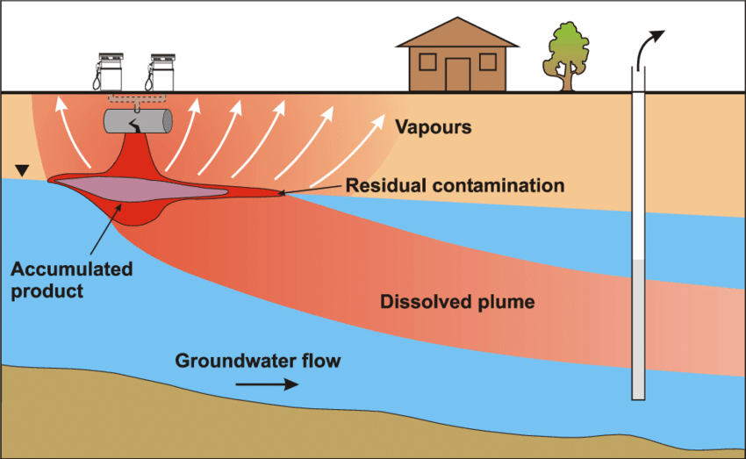
प्रस्तावित आर्टिकल 10: सुधारात्मक कार्रवाई संबंधी शर्तें
Notes:
आर्टिकल 10 में सुधारात्मक कार्रवाई संबंधी शर्तों को शामिल किया गया है।

Slide 92
सुधारात्मक कार्रवाई संबंधी शर्तें:
ड्राफ्ट बदलाव: केवल सफाई निगरानी एजेंसियों को ही भूमिगत जल भंडारण टैंकों से खतरनाक पदार्थों की अनाधिकृत रिलीज के उपशम्न की निगरानी का अधिकार है।
Notes:
यहां बदलाव यह बताने के लिए है कि केवल सफाई निगरानी एजेंसियों को ही अनाधिकृत रिलीज के उपशम्न की निगरानी का अधिकार है। यूनिफाइड कार्यक्रम एजेंसियों को यह अधिकार नहीं है, और ऐसा या तो सफाई निगरानी एजेंसी (स्थानीय निगरानी कार्यक्रम या रीजनल जल बोर्ड) द्वारा ही किया जाना आवश्यक है।

Slide 93
सुधारात्मक कार्रवाई संबंधी शर्तें:
प्रारंभिक साइट मूल्यांकण चरण
ड्राफ्ट बदलाव:
प्रारंभिक साइट मूल्यांकण चरण में अंतरिम उपचार कार्रवाईयां भी शामिल हो सकती हैं।
फ्री उत्पादों को जितना ज्यादा हो सके, व्यवहारिक तरीके से हटाना आवश्यक है, जैसा कि सफाई निगरानी एजेंसी द्वारा निर्धारित किया गया है।
फ्री उत्पादों को हटाने की रिपोर्ट रिलीज पुष्टि के 45 दिनों के अंदर प्रस्तुत की जानी आवश्यक है।
Notes:
मालिक और संचालक प्रारंभिक साइट मूल्यांकण चरण के दौरान अंतरिम उपचार कार्रवाईयां कर सकते हैं, यदि मनुष्यों के स्वास्थ्य या पर्यावरण को कोई तत्काल खतरा हो। यदि वे ऐसा करते हैं तो COA को सूचित करना आवश्यक है।
फ्री उत्पादों को जितना ज्यादा हो सके, व्यवहारिक तरीके से हटाना आवश्यक है, जैसा कि सफाई निगरानी एजेंसी द्वारा निर्धारित किया गया है।
यह स्पष्ट करने के लिए फ्री उत्पादों को हटाने की रिपोर्ट रिलीज पुष्टि के 45 दिनों के अंदर प्रस्तुत करने की जरूरत होगी कि जिम्मेदार पक्ष के लिए फ्री उत्पाद हटाने की रिपोर्ट सफाई निगरानी एजेंसी को कब प्रस्तुत करना आवश्यक है।

Slide 94
सुधारात्मक कार्रवाई संबंधी शर्तें:
ड्राफ्ट नया: सफाई निगरानी एजेंसियों के लिए आवश्यक है के वे सुधारात्मक कार्रवाई योजना के साथ या सीधे बदलावों से जिम्मेदार पक्ष की तरफ से प्रस्तुति के 60 दिनों के अंदर सहमति दें।
जिम्मेदार पक्षों के लिए सुधारात्मक कार्रवाई योजना को संशोधित करना आवश्यक है, यदि सफाई निगरानी एजेंसी द्वारा ऐसा करना जरूरी हो।
Notes:
जिम्मेदार पक्ष की तरफ से सुधारात्मक कार्रवाई योजना को GeoTracker पर प्रस्तुत करने पर, सफाई निगरानी एजेंसी के पास इसकी समीक्षा करने और या तो सुधारात्मक कार्रवाई योजना में संशोधनों के लिए सहमति देने या इनमें संशोधन की जरूरत के लिए 60 दिन होंगे। जिम्मेदार पक्षों के लिए सुधारात्मक कार्रवाई योजना को संशोधित करना आवश्यक है, यदि COA द्वारा ऐसा करना जरूरी हो।
COAs के लिए यह सुनिश्चित करने हेतु इस समय सीमा का पालन करना आवश्यक है कि साइटों की सफाई तुरंत और सही ढंग से करवाई जा रही है।
जिम्मेदार पक्षों के लिए अपनी सुधारात्मक कार्रवाई योजना के बारे में सूचित रहने और बदलाव करना आवश्यक है, यदि बदलाव करना COA द्वारा जरूरी हो।

Slide 95
सुधारात्मक कार्रवाई संबंधी शर्तें:
सुधारात्मक कार्रवाई योजना का विकास चरण
ड्राफ्ट बदलाव:
अनाधिकृत रिलीज के असली या संभावी प्रतिकूल प्रभावों का उपचार या उन्हें कम करने के लिए विकल्पों का मूल्यांकन करने हेतु एक संभाव्यता अध्ययन किया जाना आवश्यक है। संभाव्यता अध्ययन में आवश्यक है:
  लागत प्रभाविकता और इसके पर्यावरणीय फुटप्रिंट के तुलनात्मक आकार का मूल्यांकन;
  परेशानी वाली स्थितियों और आग या विस्फोट के जोखिम को दूर करने के लिए तैयार किए जाएं।
Notes:
अनाधिकृत रिलीज के असली या संभावी प्रतिकूल प्रभावों का उपचार या उन्हें कम करने के लिए विकल्पों का मूल्यांकन करने हेतु एक संभाव्यता अध्ययन किया जाना आवश्यक है। इसके लिए आवश्यक है:
लागत प्रभाविकता और इसके पर्यावरणीय फुटप्रिंट के तुलनात्मक आकार का मूल्यांकन;
परेशानी वाली स्थितियों और आग या विस्फोट के जोखिम को दूर करने के लिए तैयार किए जाएं।
एक जिम्मेदार पक्ष के लिए सबसे अधिक लागत-प्रभावी सुधारात्मक कार्रवाई को लागू करने का प्रस्ताव रखना आवश्यक है, व्यवहारिक तौर पर जिसका सबसे कम पर्यावरणीय फुटप्रिंट हो और तब भी वो उपचार संंबंधी उद्देश्यों को हासिल कर पाए।

Slide 96
सुधारात्मक कार्रवाई संबंधी शर्तें:
सुधारात्मक कार्रवाई योजना का विकास चरण
ड्राफ्ट बदलाव:
जिम्मेदार पक्ष सुधारात्मक कार्रवाई योजना प्रस्तुत करने के बाद 60 दिनों में मिट्टी, पानी, और मिट्टी वाष्प की सफाई शुरू कर सकता है, जब तक कि जिम्मेदार पक्ष को सफाई निगरानी एजेंसी द्वारा लिखित में और तरह से निर्देश न दिया जाए।
यदि जिम्मेदार पक्ष निर्धारित करता है कि सुधारात्मक कार्रवाई योजना अब लागत-प्रभावी नहीं है, तो जिम्मेदार पक्ष के लिए आवश्यक है कि वह सफाई निगरानी एजेंसी को सूचित करे और सफाई संबंधी गतिविधियों में सुधारों या इन्हें अस्थायी रूप से रोकने की सिफारिश करे।
Notes:
यहां बदलाव “मिट्टी वाष्प” में सफाई कार्यों को शामिल करना है, जो जिम्मेदार पक्ष COA को सुधारात्मक कार्रवाई योजना प्रस्तुत करने के बाद 60 दिनों में शुरू कर सकता है। हालांकि, COA और तरह से आदेश दे सकती है।
जिम्मेदार पक्ष के लिए आवश्यक है कि वह COA को सूचित करे, यदि CAP अब लागत-प्रभावी नहीं है, और सफाई संबंधी गतिविधियों में सुधारों या इन्हें अस्थायी रूप से रोकने की सिफारिश करे।

Slide 97
सुधारात्मक कार्रवाई संबंधी शर्तें:
समापन तैयारी चरण
ड्राफ्ट बदलाव:
समापन तैयारी चरण:
गतिविधियां, जिन्हें जिम्मेदार पक्ष के लिए उसके बाद पूरा करना आवश्यक है, जब सफाई निगरानी एजेंसी यह सूचित करती है कि भूमिगत जल भंडारण टैंक स्वास्थ्य एवं सुरक्षा कोड के डिवीजन 20 के चैप्टर 6.7 में सेक्शन 25296.10 के मुताबिक समापन पत्र जारी करने से पहले समापन के लिए योग्य है।
Notes:
यह बताने के लिए कि समापन तैयारी चरण में क्या शामिल है और स्वास्थ्य एवं सुरक्षा कोड सेक्शन 25296.10 को अधिक निरंतरता से कार्यान्वित करने के लिए नया सेक्शन शामिल किया गया है। समापन अस्वीकृति याचिका और समीक्षा सभी UST रिलीज केसों (पेट्रोलियम और गैर-पेट्रोलियम) पर लागू होती है।

Slide 98
सुधारात्मक कार्रवाई संबंधी शर्तें:
समापन
ड्राफ्ट बदलाव:
सफाई निगरानी एजेंसी के लिए आवश्यक है कि वह वाटर कोड के डिवीजन 7 के चैप्टर 3 के आर्टिकल 3 (सेक्शन 13140 से शुरू होने वाले) के मुताबिक अपनाए गए वाटर क्वालिटी कंट्रोल के लिए सभी लागू राज्य नीतियों के मुताबिक समापन की मंजूरी दे।
Notes:
नया सेक्शन यह बताने के लिए शामिल किया गया है कि सफाई निगरानी एजेंसी के लिए आवश्यक है कि वह सेक्शन 13140 से शुरू होने वाले वाटर कोड के डिवीजन 7 के चैप्टर 3 के आर्टिकल 3 के मुताबिक अपनाए गए वाटर क्वालिटी कंट्रोल के लिए सभी लागू राज्य नीतियों के मुताबिक समापन जारी करे। यह कम खतरे वाली UST समापन नीति के मुताबिक है।

Slide 99
सुधारात्मक कार्रवाई संबंधी शर्तें:
समापन
ड्राफ्ट बदलाव:
सफाई निगरानी एजेंसी को एक ऐसे खतरनाक पदार्थ, जो पेट्रोलियम नहीं है, की रिलीज के लिए भूमिगत जल भंडारण टैंक को बंद करने की शर्त के तौर पर जमीन के प्रयोग की पाबंदी को रिकॉर्ड करने की जरूरत हो सकती है, यदि सफाई निगरानी एजेंसी निर्धारित करती है कि जमीन के प्रयोग की पाबंदी लोगों के स्वास्थ्य, सुरक्षा, या पर्यावरण के बचाव के लिए जरूरी है।
Notes:
यह अगला बदलाव COAs को जमीन के प्रयोग संबंधी पाबंदियों को रिकॉर्ड करने की अनुमति देता है, यदि वे आश्वासन देती हैं कि यह गैर-पेट्रोलियम खतरनाक पदार्थ की रिलीज के लिए जरूरी है। यह गैर-पेट्रोलियम UST रिलीज के लिए कोड, विनियमों, और नीतियों में कमी थी और इसे मौजूदा अभ्यास के अनुरूप करने के लिए स्पष्टीकरण उद्देश्यों के लिए शामिल किया गया था।

Slide 100

प्रस्तावित परिशिष्ट: फार्म
Notes:
फार्म प्रस्तावित विनियमों का हिस्सा भी हैं। इन फार्मों को भरने के लिए निर्देश उपलब्ध कराए जाएंगे।

Slide 101
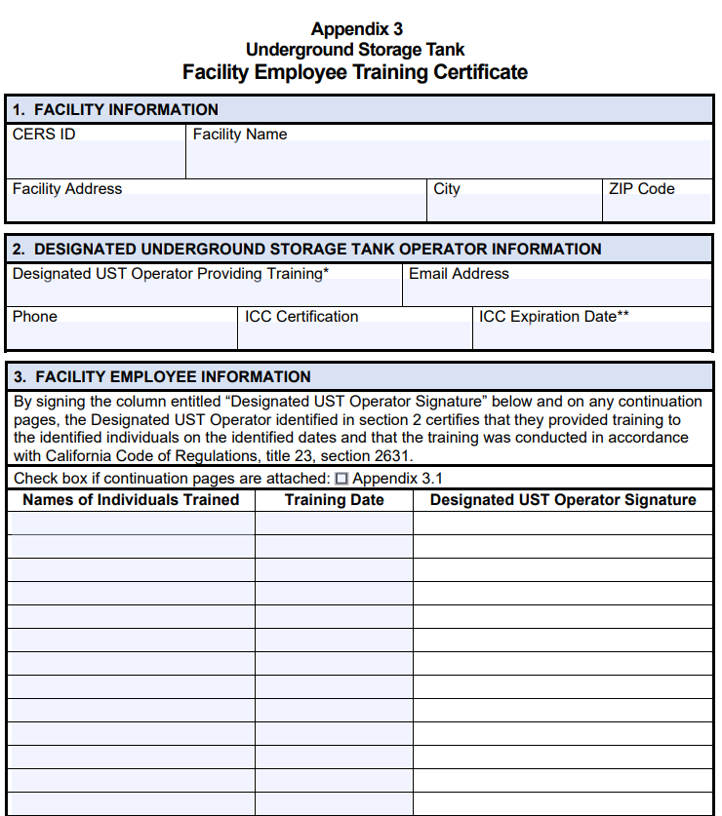
101
Notes:
यह फैसिलिटी कर्मचारी प्रशिक्षण सर्टिफिकेट है।
प्रशिक्षण की शुरूआती तारीख को बदलकर प्रशिक्षण की तारीख कर दिया गया है।
फैसिलिटी कर्मचारी के तौर पर जिम्मेदारी मानने की तारीख को बदलकर नियत UST संचालक हस्ताक्षर कर दिया गया है।
प्रशिक्षण लेने वाले प्रत्येक व्यक्ति को प्रशिक्षण तारीख और नियत संचालक हस्ताक्षर की जरूरत होगी।
उन फैसिलिटीज के लिए भी एक जारी पृष्ठ (परिशिष्ट 3.1) है, जिनमें उससे अधिक फैसिलिटी कर्मचारी हैं, जो इस पहले पृष्ठ पर प्रदान किए गए हैं।

Slide 102
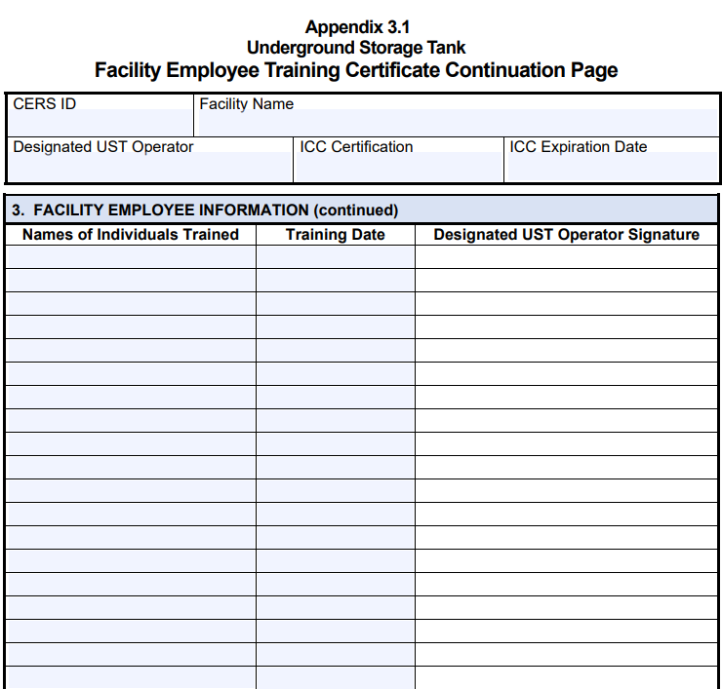
102
Notes:
यहां परिशिष्ट 3.1 देखने के लिए प्रस्तुत है, फैसिलिटी कर्मचारी प्रशिक्षण सर्टिफिकेट जारी पृष्ठ।

Slide 103
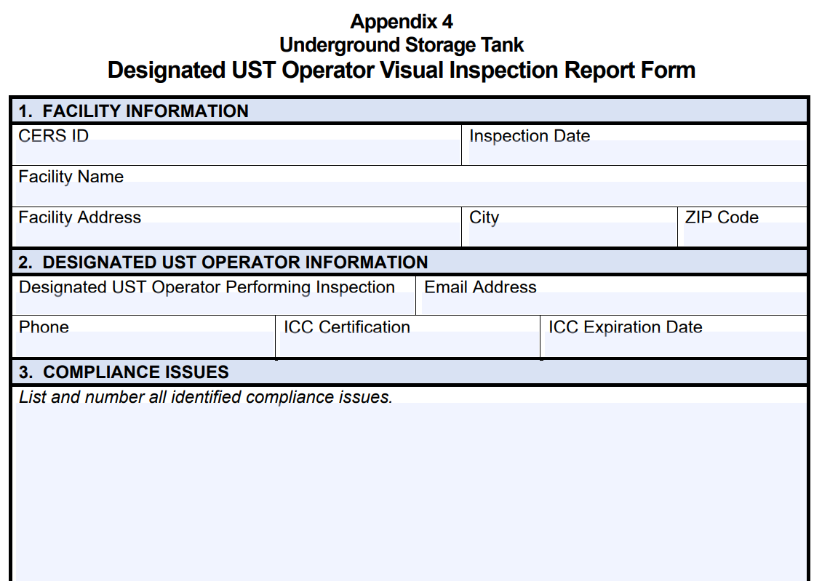
103
Notes:
परिशिष्ट 4 नियत UST संचालक दृश्य जांच रिपोर्ट फार्म होगा।
हमें ईमेल पते की जानकारी की जरूरत होगी क्योंकि यह संचार की प्रभावी विधि है।

Slide 104
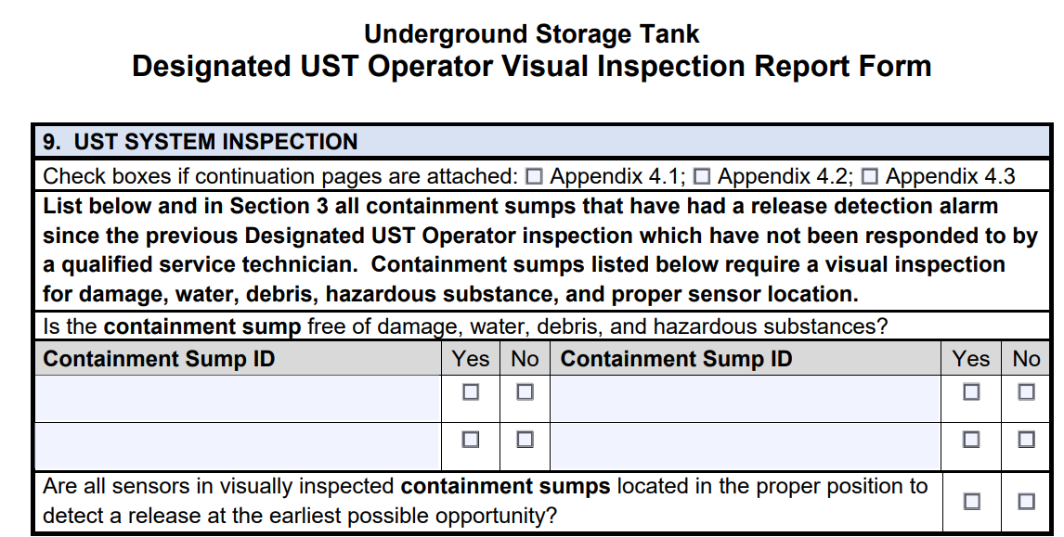
104
Notes:
संलग्न वस्तुएं शामिल की जा सकती हैं, यदि फार्म के इस पृष्ठ पर प्रदान किए जाने से अधिक कंटेनमेंट सम्पस, स्पिल कंटेनमेंट या अंडर-डिस्पेंसर कंटेनमेंट हैं। इसके अलावा, कंटेनमेंट सम्पस से संबंधित इस पृष्ठ पर भाषा को प्रस्तावित विनियमों के साथ अधिक अनुकूल बनाने के लिए अपडेट किया गया था।

Slide 105
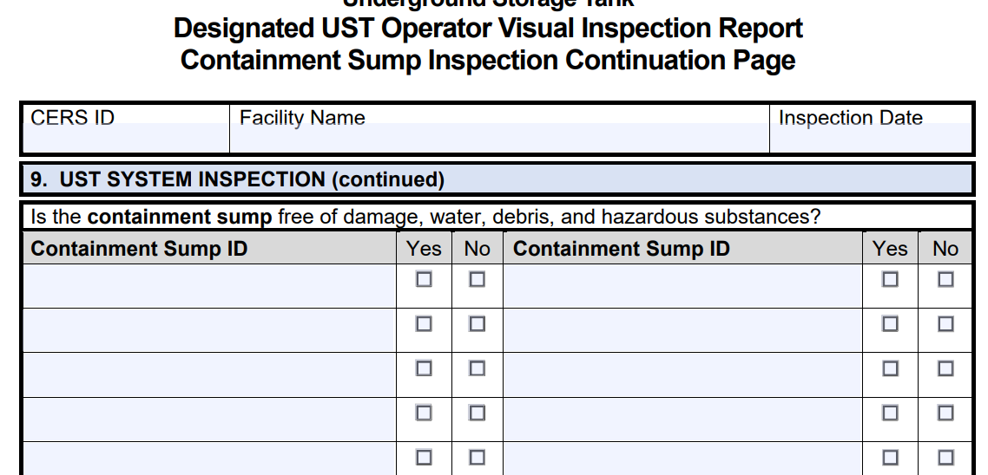
105
Notes:
यहां कंटेनमेंट सम्पस के लिए परिशिष्ट 4.1 जारी पृष्ठ है।

Slide 106
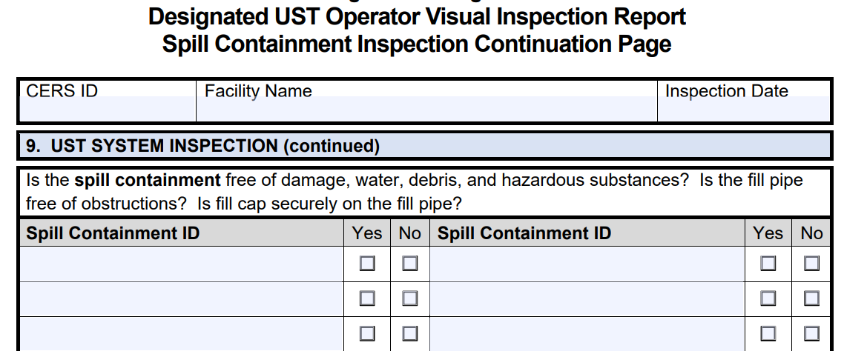
106
Notes:
यहां स्पिल कंटेनमेंट के लिए परिशिष्ट 4.2 जारी पृष्ठ है।

Slide 107
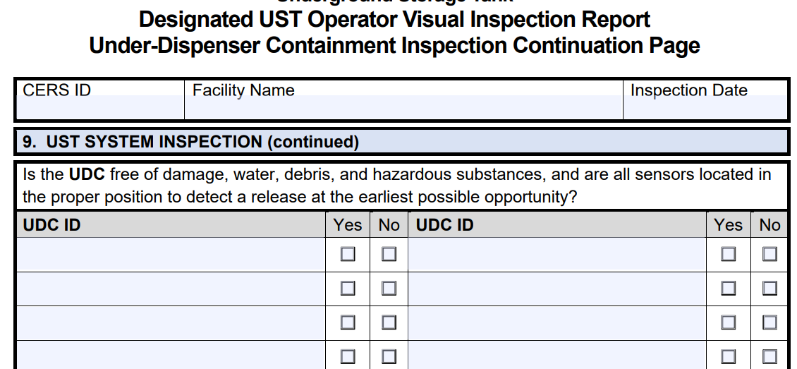
107
Notes:
यहां अंडर-डिस्पेंसप कंटेनमेंट के लिए परिशिष्ट 4.3 जारी पृष्ठ है।

Slide 108
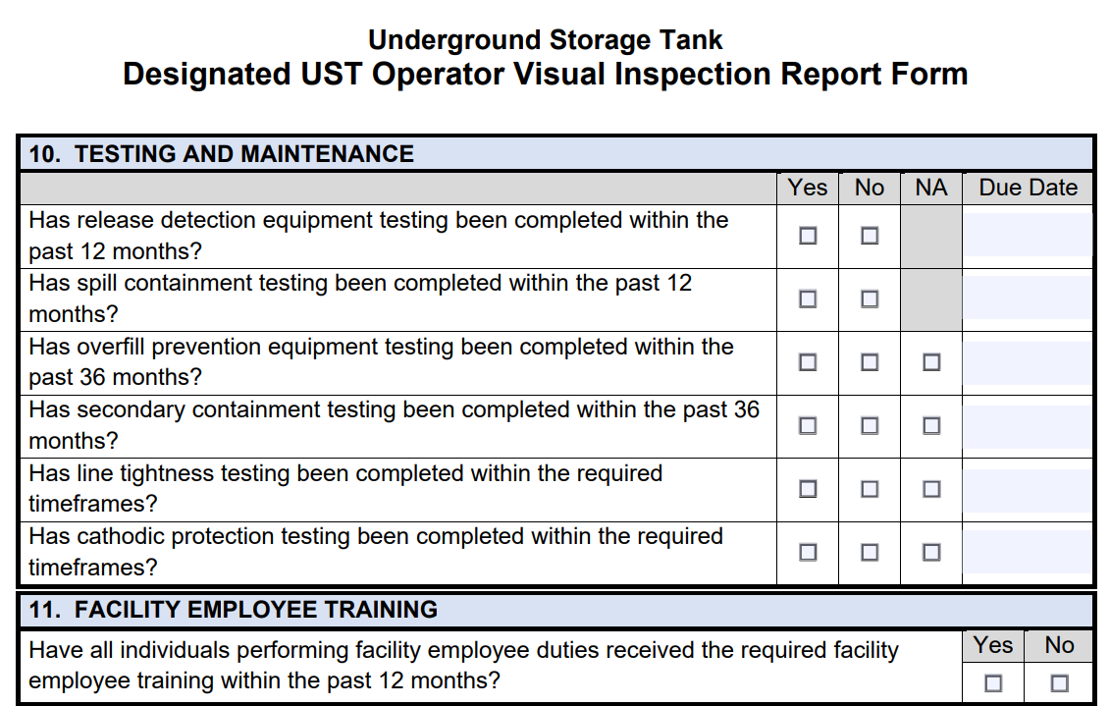
108
Notes:
जैसा कि इस पृष्ठ पर दिखाया गया है, पिछली बार किए गए परीक्षण और देखरेख की तारीख को बदलकर परीक्षण और देखरेख के लिए अगली आवश्यक नियत तारीख किया गया है। यह बदलाव इसलिए किया गया था क्योंकि यदि परीक्षण और देखरेख देरी से हुआ होता, तो हो सकता है कि ये नियत तारीख के बाद की तारीखें मालिक या संचालक को भविष्य में परीक्षण और देखरेख के लिए अगली नियत तारीखें सूचित करने के लिए पर्याप्त नहीं होतीं।
अन्य बदलाव फार्मों को अधिक स्पष्ट बनाने के लिए उनमें पूरे वाक्यों का प्रयोग करने के लिए हैं।

Slide 109
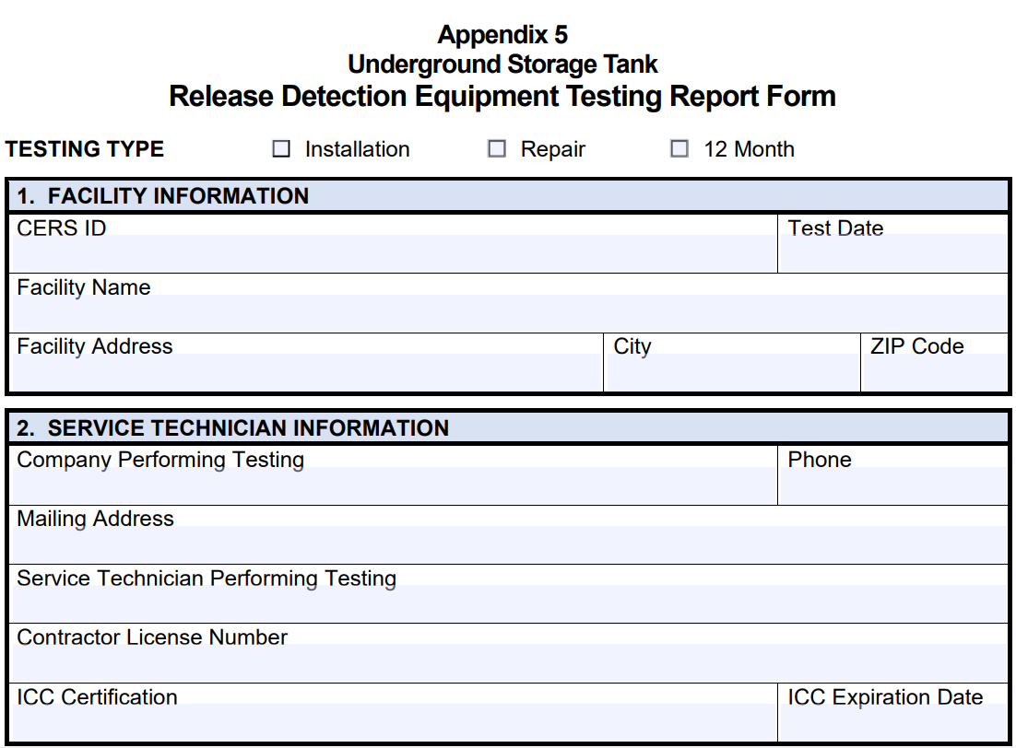
109
Notes:
परिशिष्ट 5 हमारा रिलीज डिटेक्शन उपकरण परीक्षण रिपोर्ट फार्म है, जो हमारे मौजूदा वार्षिक निरीक्षण प्रमाणीकरण फार्म के स्थान पर है।

Slide 110
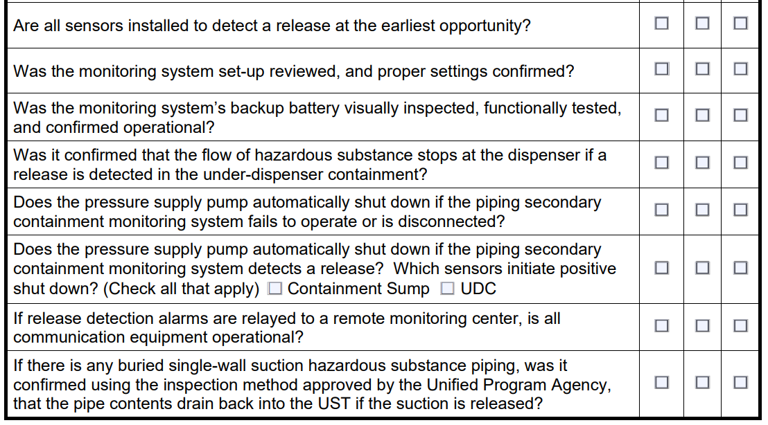
110
Notes:
पृष्ठ दो को अधिक स्पष्टता के लिए पूरे वाक्य के सवालों में अपडेट किया गया है।
यह पुष्टि करने के लिए इस सेक्शन को लाल में शामिल करना कि इस वार्षिक जांच के दौरान कोई भी सुरक्षित सक्शन पाइपिंग असल में सुरक्षित सक्शन है।

Slide 111
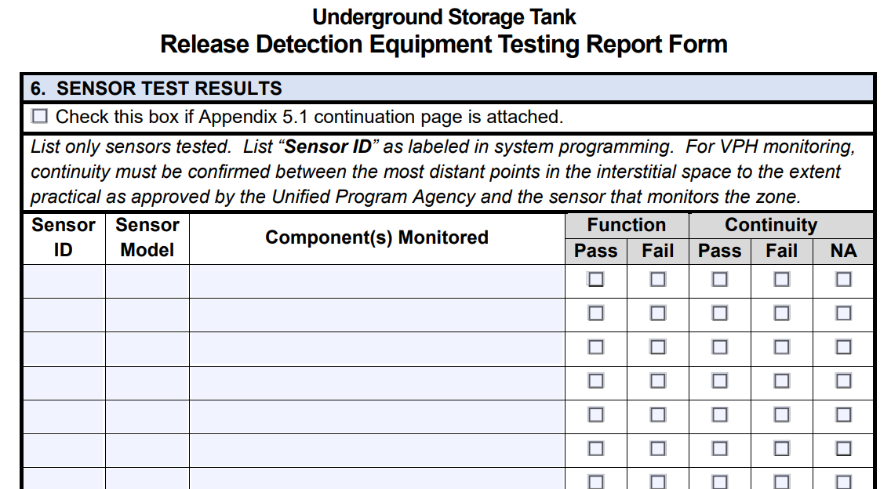
111
Notes:
इस फार्म के पृष्ठ 3 का संपादन किया जा रहा है ताकि यह इसकी तरह दिखे। इस फार्म में दिए सभी बीच के संवेदकों का परीक्षण किया जाएगा, चाहे वे उत्पाद संवेदक हों या vph संवेदक।
इस सेक्शन का हिस्से के लिए यह भी जरूरी है कि सेवा तकनीशियन इस फार्म पर निरंतरता का परीक्षण करें। इन ज़ोन का निरीक्षण करने वाले संवेदकों को सबसे अधिक दूरी वाले बिंदुओं और पास/फेल के तौर पर निशान लगाए के बीच प्रमाणित निरंतरता रखने की जरूरत होगी।
फेल हुए संवेदकों को नए टिप्पणी सेक्शन में विस्तार से बताने की जरूरत होगी (ड्राफ्ट फार्मों पर सेक्शन 8)।
इस शीट के लिए एक जारी पृष्ठ भी है (परिशिष्ट 5.1)

Slide 112
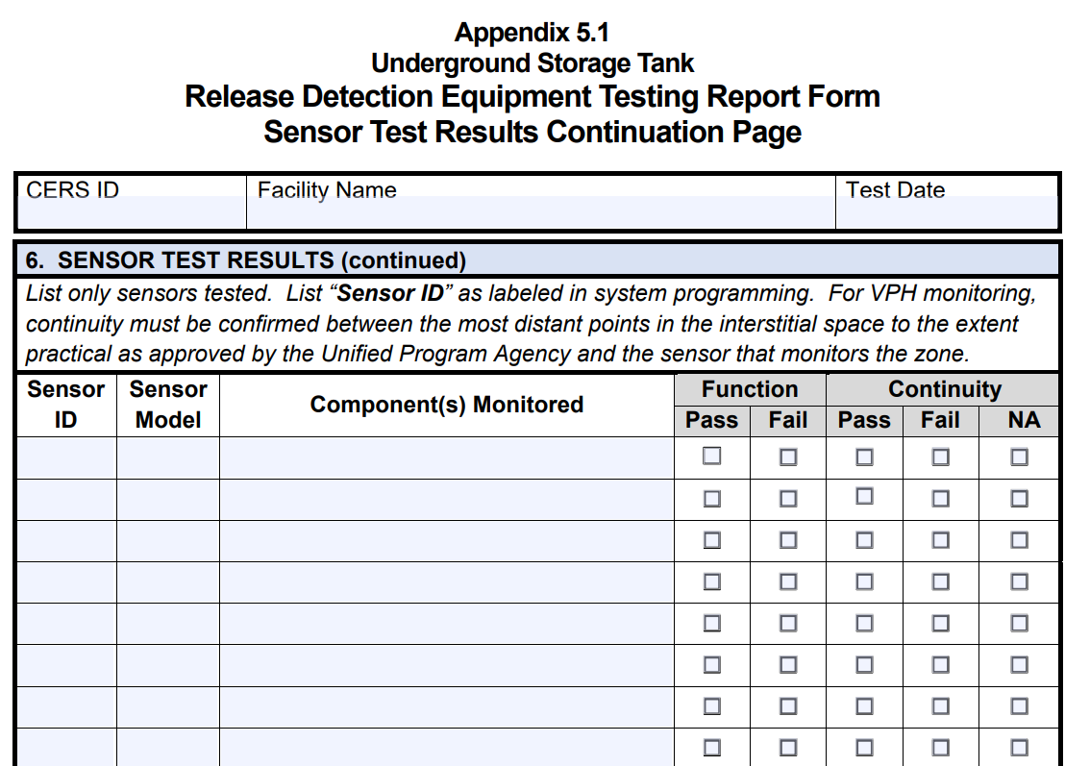
112
Notes:
यहां अतिरिक्त संवेदकों के लिए वह निरंतरता पृष्ठ है।

Slide 113
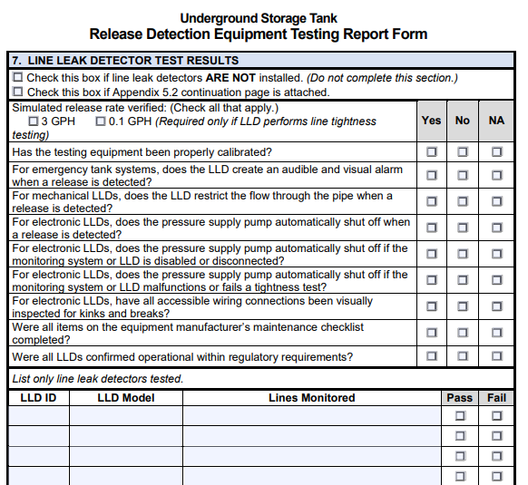
113
Notes:
इसी तरह, इस फार्म का सेक्शन 7 लाइन रिसाव डिटेक्टरों पर लागू होता है। इसके लिए भी एक जारी पृष्ठ है (परिशिष्ट 5.2)।

Slide 114
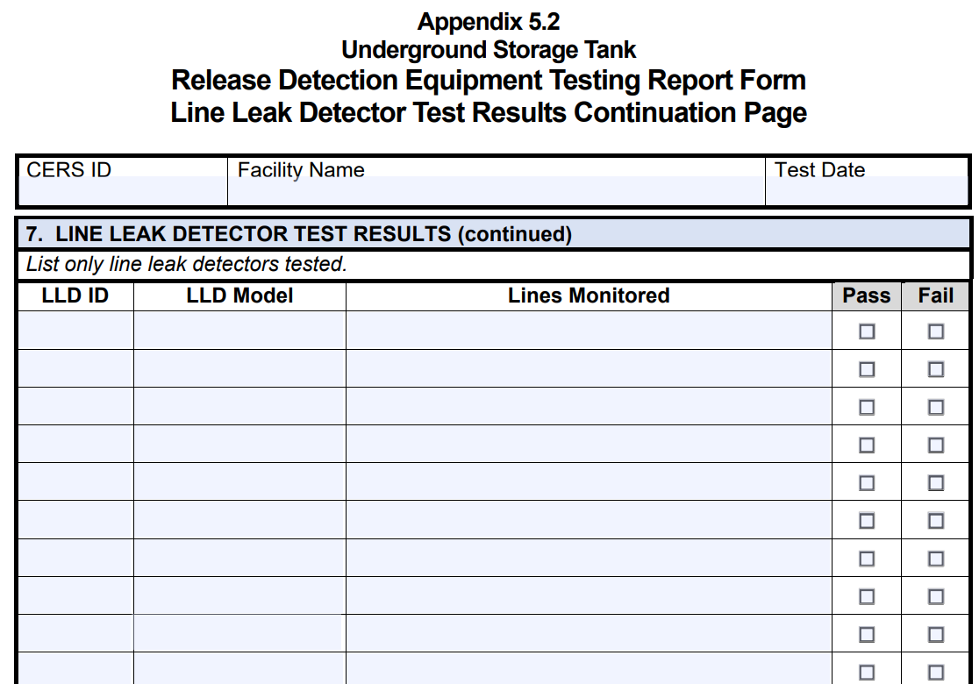
114
Notes:
परिशिष्ट 5.2 ऐसा दिखता है।

Slide 115
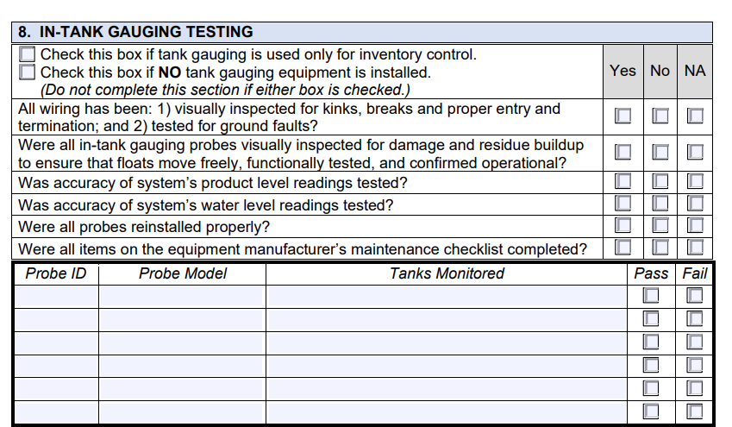
115
Notes:
रिलीज डिटेक्शन परीक्षण फार्म से इस सेक्शन को हटाना क्योंकि स्वचालित टैंक आकलन अब रिलीज का पता लगाने के लिए प्रयोग किए जाने योग्य नहीं होंगे।

Slide 116
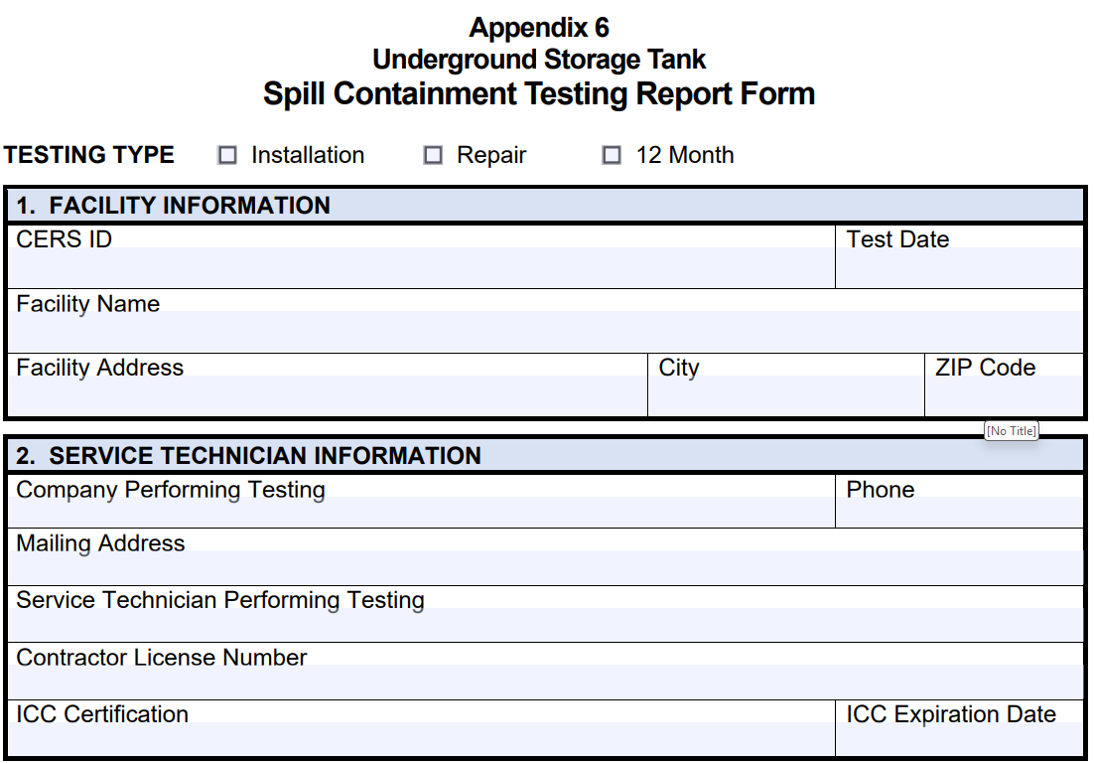
116
Notes:
परिशिष्ट 6 हमारे स्पिल कंटेनमेंट परीक्षण रिपोर्ट फार्म को शामिल करता है।

Slide 117
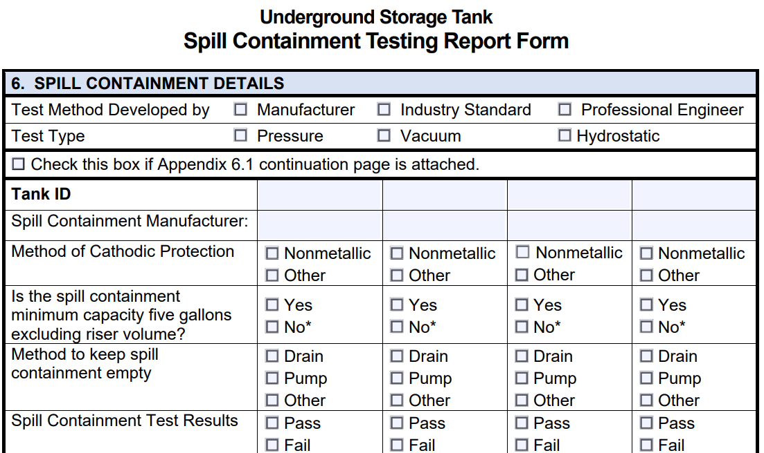
117
Notes:
संदर्भों को ड्राफ्ट विनियमों के अनुकूल करने के लिए, इसके अतिरिक्त, स्पिल कंटेनमेंट के लिए एक जारी पृष्ठ शामिल करते हुए अपडेट किया गया है (परिशिष्ट 6.1)।

Slide 118
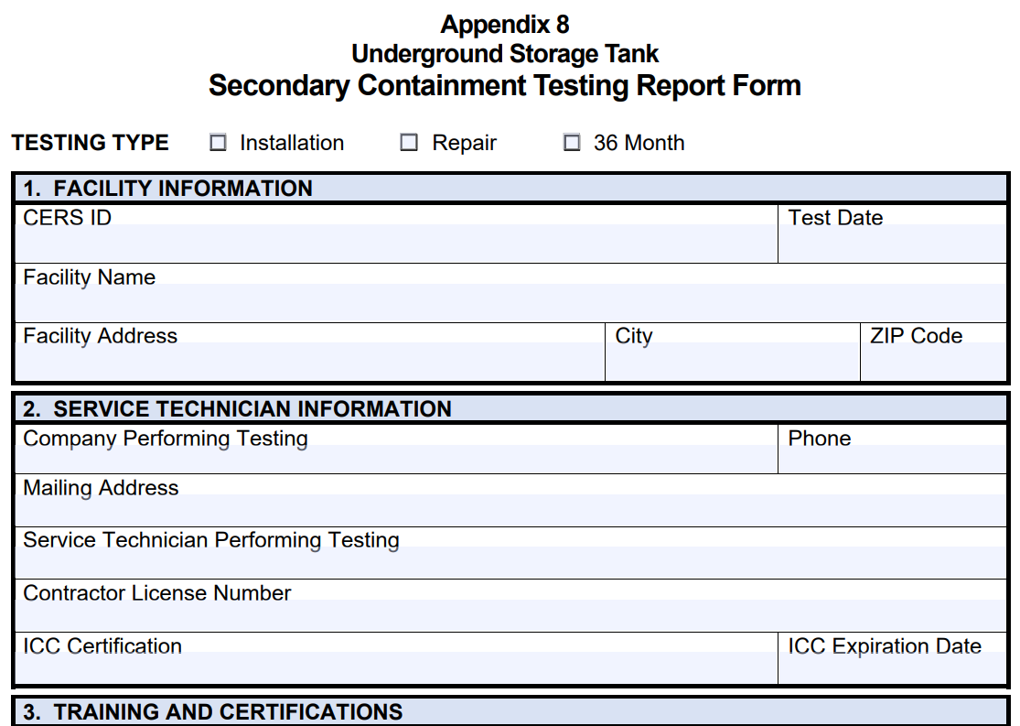
118
Notes:
परिशिष्ट 8 के इस पहले पृष्ठ में कोई बदलाव नहीं किए गए थे।

Slide 119
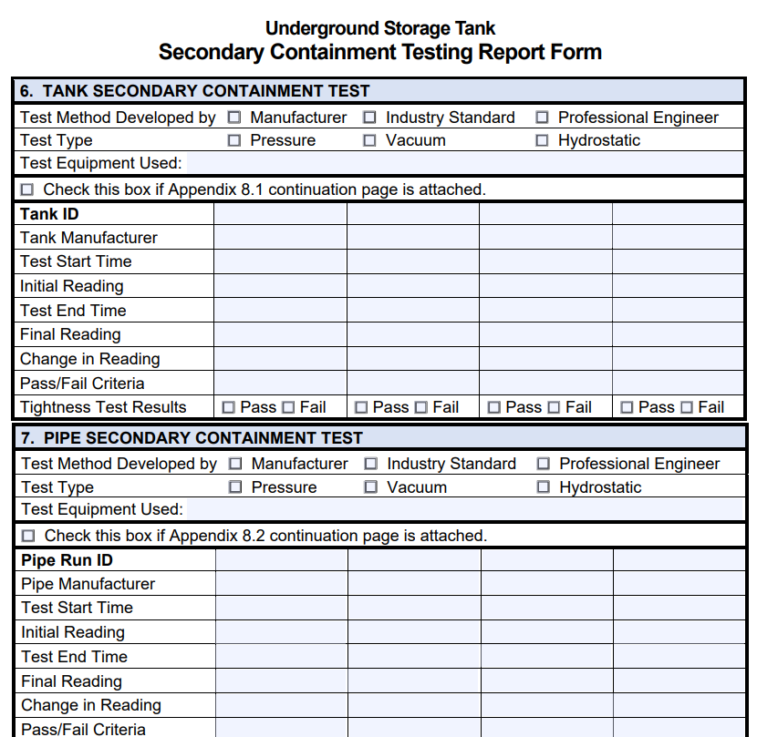
119
Notes:
टैंक सेकंडरी कंटेनमेंट और पाइपिंग सेकंडरी कंटेनमेंट परीक्षण के लिए जारी पृष्ठ शामिल किए गए।

Slide 120
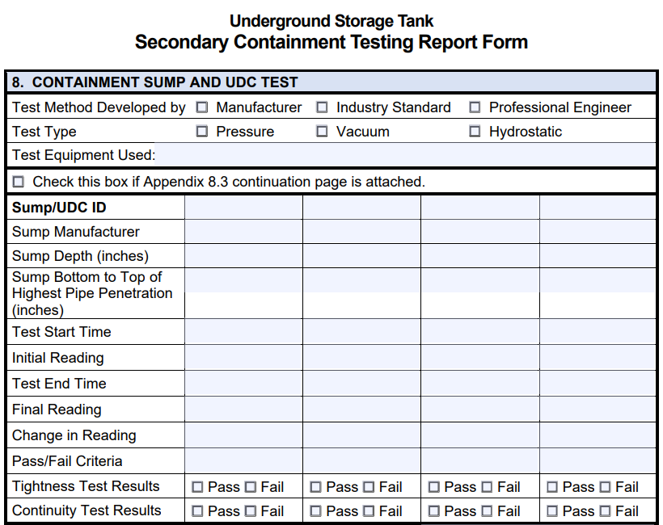
120
Notes:
जैसे हम प्रस्तावित विनियमों में शब्द कंटेनमेंट सम्प का प्रयोग करते हैं, हमने उसे अधिक अनुकूल बनाने के लिए सेक्शन 8 में भाषा को भी अपडेट किया है।

Slide 121
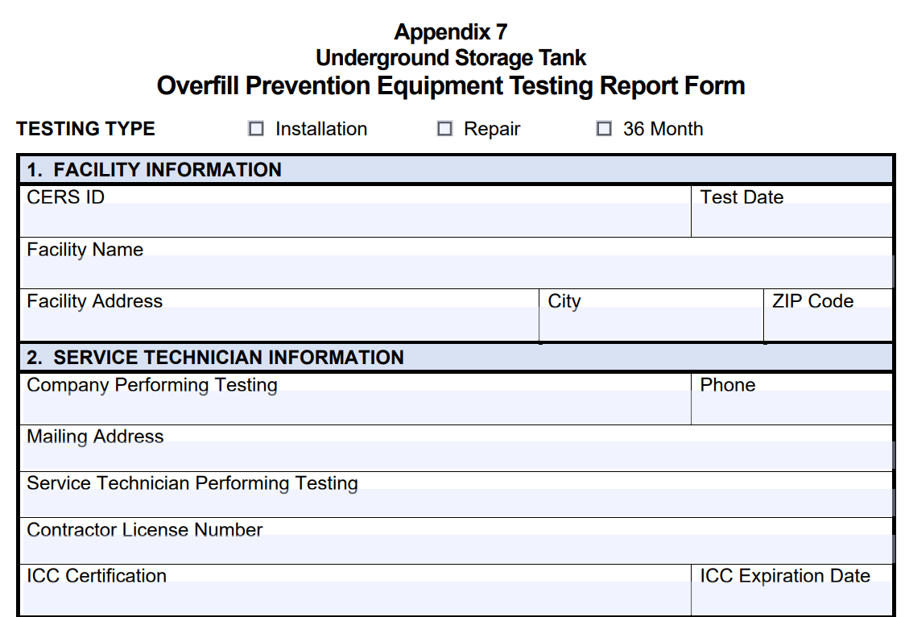
121
Notes:
इस पहले पृष्ठ में कोई बदलाव नहीं किए गए हैं।

Slide 122
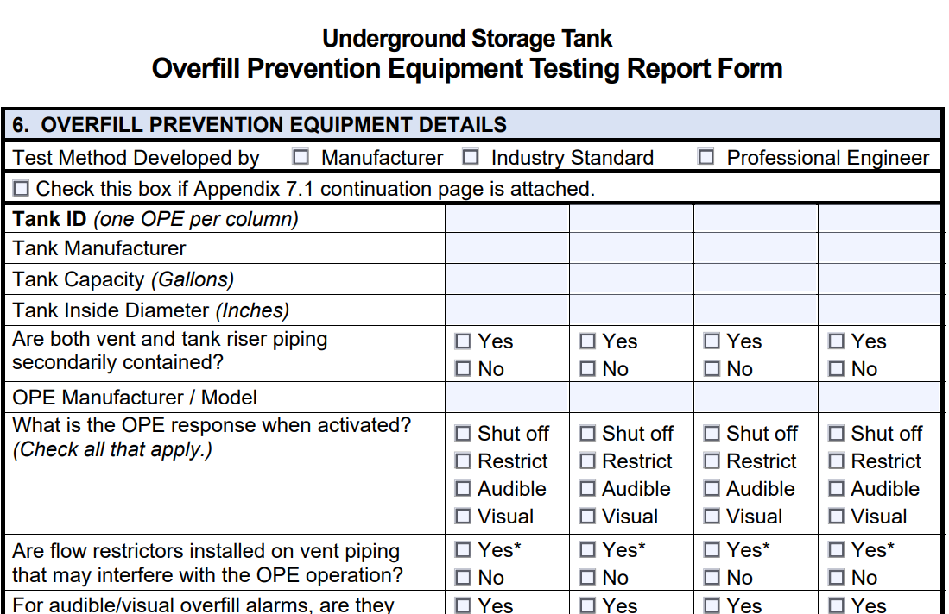
122
Notes:
इस फार्म का सेक्शन छह, संकेंडरी कंटेनमेंट परीक्षण रिपोर्ट फार्म के अनुरूप करने के लिए निर्माता द्वारा विकसित परीक्षण विधियों, इंडस्ट्री मानकों, या पेशेवर इंजीनियर के लिए चेकबॉक्स शामिल करता है।
यह सुनिश्चित करने के लिए कि ओवरफिल रोकथाम उपकरण सही स्तर पर सेट है, टैंक जानकारी के लिए लाइनों को शामिल किया गया है।
अधिक दृश्य स्थान प्रदान करने के लिए शब्दों को अपडेट किया गया है।

Slide 123
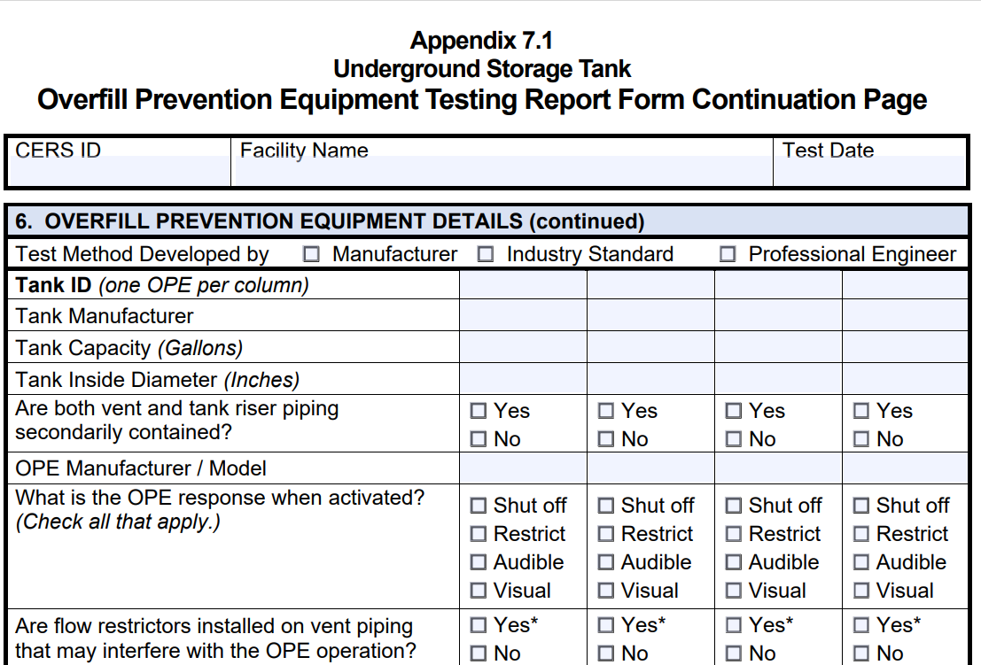
123
Notes:
हमने परिशिष्ट 7 के सेक्शन 6 के लिए एक जारी पृष्ठ के तौर पर परिशिष्ट 7.1 को भी शामिल किया है।

Slide 124
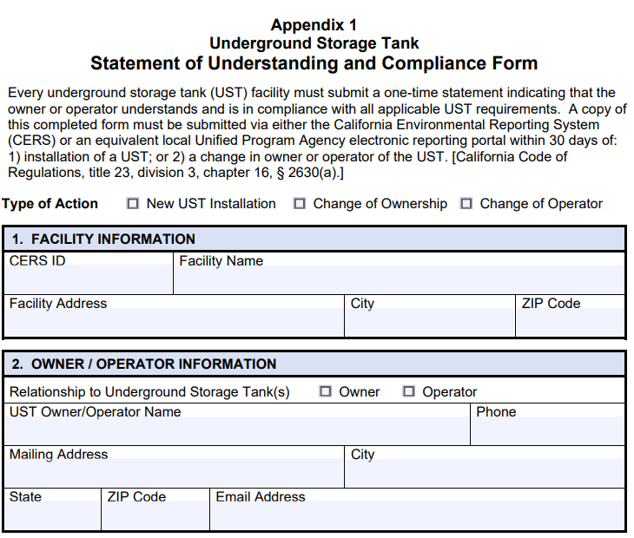
124
Notes:
हमने परिशिष्ट 1 को भी अपडेट किया है, जैसा कि यहां दिखाया गया है।
व्यवसाय के नाम और व्यवसाय के साइट पते को बदलकर फैसिलिटी का नाम और फैसिलिटी का पता कर दिया गया है।
अन्य फार्मों के अनुरूप करने के लिए ईमेल पता शामिल किया गया है।

Slide 125
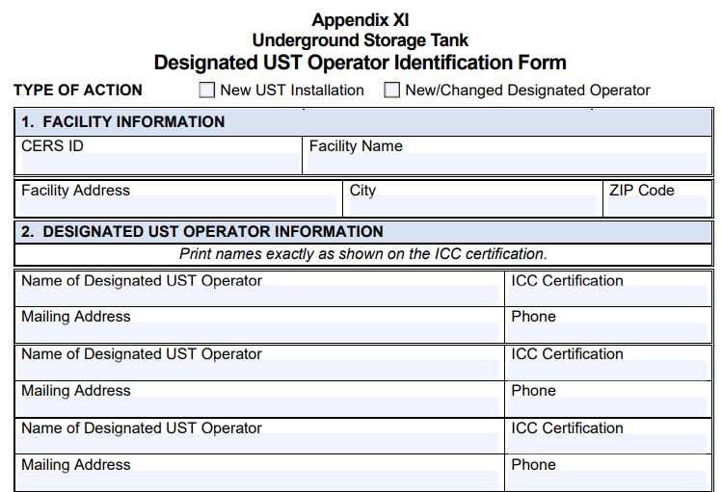
125
Notes:
जैसा कि प्रस्तुतिकरण में सबसे पहले चर्चा की गई है, हम नियत ust संचालक पहचान को हटा रहे हैं, तब से ये CERS के डेटा प्रविष्टि क्षेत्र int eh नया संस्करण होंगे।

Slide 126


संसाधन/संपर्क जानकारी
126
आपके सभी चैप्टर 16 के संसाधनों का लिंक!
  ऑस्टिन लेमियर-बीटन (Austin Lemire-Baeten)
  राज्य जल संसाधन नियंत्रण बोर्ड
  Austin.Lemire-Baeten@waterboards.ca.gov
  ईमेल सब्स्क्रिप्शन: https://www.waterboards.ca.gov/resources/email
  _subscriptions/ust_subscribe.html
Notes:
यदि अतिरिक्त सवाल हों तो यहां मेरी संपर्क जानकारी दी गई है। इसके अलावा, हमारी ईमेल सब्स्क्रिप्शन देखने के लिए मेरा लिंक है। यदि आप इसके बारे में ताजा जानकारी चाहते हैं तो सुनिश्चित करें कि आपने यहां सब्स्क्राइब किया है।
इस स्लाइड पर एक QR कोड भी है, जो आपको मौजूदा/प्रस्तावित विनियमों, आपसी संदर्भ वाले बदलावों, नोटिसों, और कारणों के विवरणों को शामिल करने के लिए हमारे चैप्टर 16 पुनर्लेखन संसाधनों के सभी हिस्सों में ले जाएगी।

